Slide 1
IoT Hub 2017 i architektura „strumieniowa”
Tomasz Kopacz
tkopacz@microsoft.com

Slide 2
Godziny i przerwy
START: 10:00
I przerwa kawowa: 11:15 (15 minut)
Lunch: 12:30 (45minut) BĘDZIE PIZZA
II przerwa kawowa 14:30 (15 minut)
Koniec 16:00

Slide 3
Sprawy organizacyjne spotkania
Sprawy organizacyjne
Ankiety – nie będą potrzebne ☺

Slide 4

Inspiracja
Wii Balance Board
Wprowadzona na rynku w 2007 roku
4 ultraprecyzyjne czujniki do 150 kg obciążenia
Próbkowanie do 40Hz
Zabawka, która znalazła zastosowanie również w nauce np. przy pomiarze zmysłu równowagi

Slide 5
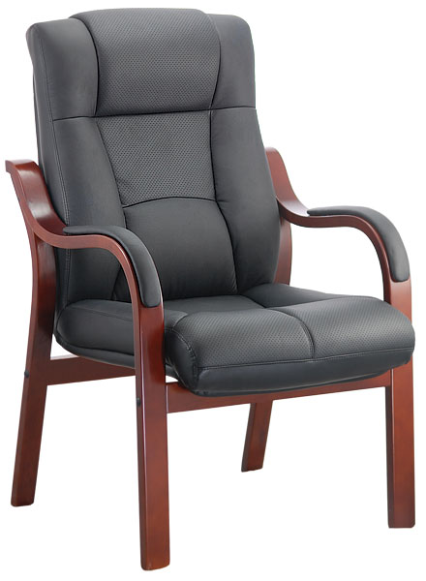
Pomysł
Wykorzystanie foteli konferencyjnych do pomiaru charakterystyki zachowań użytkowników
Prototypowo 3(+1) strefy gromadzenia danych i 9 czujników na fotel
2
1
1
3

Slide 6
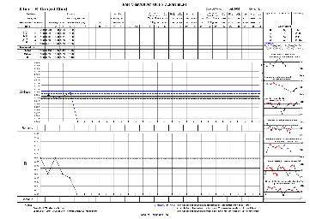
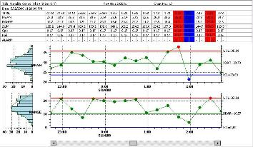
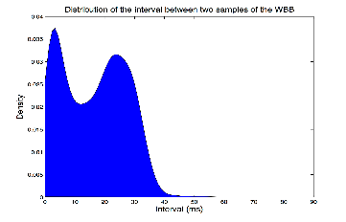
Dane wejściowe
1 próbka = 16 bajtów * 25 Hz = ~1.4MB danych/godzina (90k próbek)
Wolumen danych dla całodniowej konferencji to 840MB i 54 mln próbek!
Konieczność zaawansowanej analizy statystycznej (prawie 400 godzin materiałów, 1000+ uczestników)

Slide 7

Hipotezy
Sposób siedzenia jest cechą osobniczą i odzwieciedla:
Chwilowy poziom uwagi (zainteresowanie)
Podstawowy zakres emocjonalny (pozytywne vs negatywne)
Stan fizyczny (zmęczenie)
Długoterminowe informacje o wzorcach siedzenia mogą posłużyć do budowy cyfrowego profilu użytkownika (digital thumbprint)
Kluczowe dla wzorców są zmiany
w czasie
© Michał Żyliński

Slide 8



Microsoft Cortana Intelligence Suite
Information Management
Big Data Stores
Machine Learning and Analytics
Intelligence
Data Sources
People
Data Factory
Data Lake Store
Machine Learning
Cognitive Services
Data Catalog
SQL Data
Warehouse
Data Lake Analytics
Bot Framework
Web
Apps
HDInsight
(Hadoop and Spark)
Event Hubs
Cortana
Mobile
Apps
Stream Analytics
Bots
Dashboards & Visualizations
Sensors and devices
Power BI
Automated Systems
Data
Intelligence
Action

Slide 9

Kanoniczna „architektura” na PaaS
Event producers
Collection
Ingestor (broker)
Transformation
Long-term storage
Presentation and action
Service bus
Stream Analytics
SQL DB
Power BI, Web UI
Applications
Event / IoT Hub
Document DB
Legacy IOT (custom protocols)
Azure storage
Search and query
Cloud gateways (web APIs)
Stream processing
Devices
HDInsight
Storage adapters
Data analytics (Excel)
IP-capable devices (Windows/Linux)
Data Lake
Low-power devices (RTOS)
Field gateways
Devices to take action

Slide 10
Wstępne wyniki
Sklasyfikowano 3 główne typy siedzenia:
„skupiony”, „formalny”, „zrelaksowany”
Korelacja między zmianami w typie siedzenia, a poziomem zainteresowania wyniosła (na statystycznie istotnej próbie) > 73%.
Nie znaleziono istotnego związku między pozycją, a emocjami (trwają dalsze prace nad udoskonaleniem modelu)
Zebrane informacje mogą posłużyć do istotnego wzbogacenia profilu użytkownika, ale nie pozwalają na uzyskanie wystarczającej precyzji

Slide 11
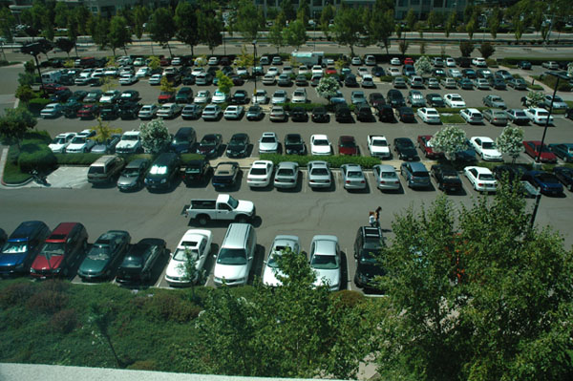
A już na poważniej – czym się różni SQL od strumienia
Pytanie: “ile jest czerwonych samochodów na parkingu”.
Odpowiedź z bazą relacyjną:
Idź na parking.
Policz pojazdy które są:
Czerwone (RED)
Samochodami (AUTO)
SELECT COUNT(*) FROM ParkingLot
WHERE type = ‘AUTO’
AND color = ‘RED’

Slide 12
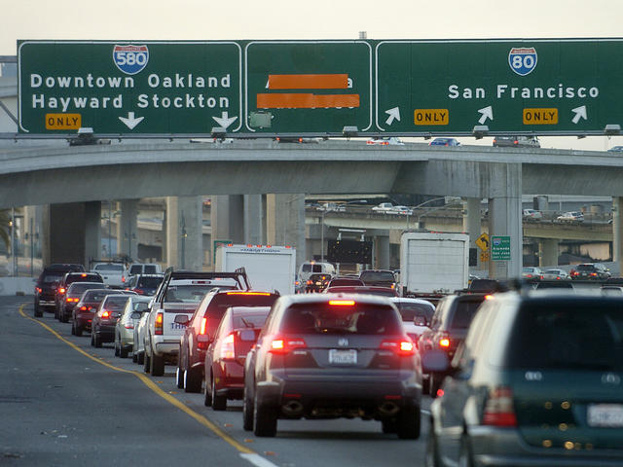
Zrozumieć dane strumieniowe
A co z pytaniem: “Jak dużo czerwonych samochodów przejechało skrzyżowanie w przeciągu ostatniej godziny”?
Odpowiedź z bazy relacyjnej:
Zaparkować pojazdy na parkingu, trzymać je tam godzinę.
Policzyć czerwone samochody.
To nie jest dobry pomysł!

Slide 13
Zrozumieć dane strumieniowe
Różne typy zapytań wymagają różnych sposobów generowania odpowiedzi.
W tym przypadku, używając motoru strumieniowego:
Stań na skrzyżowaniu, zliczaj samochody czerwona gdy przejeżdżają obok.
Zapisz odpowiedź i ją dostarcz pytającemu.
To są założenia strumieniowych informacji w pigułce – zadawać zapytania podczas RUCHU danych.
Przykład oczywisty: kursy akcji, waluty, czujniki, …

Slide 14
Scenariusze „bizensowe” – nie tylko hardware!
Urządzenia
Wszystko fizyczne, co się da mierzyć
Internet
RSS
Twitter
Ruch na stronie WWW (śledzenie, ciasteczka)
Intranet
Sieć
Ruch pakietów
Zawartość
Adres od-do
Liczba zamówień na sekundę
Facebook, Instagram
Liczba w punkcie
Śledzenie aktywności pracownika
Kamery w sklepie na kasie
Finanse
Forex
Giełda
„Przepływy finansowe”

Slide 15
O komponentach – wstęp (i mapa)
Gromadzenie zdarzeń
(Urządzenia jako źródło sygnału)
Bramka: albo blisko urządzenia (SDK Gateway) albo w chmurze; translacja komunikatów (Cloud Gateway)
Event Hub - telemetria
IoT Hub – telemetria, cloud2device, zarządzanie urządzeniami
Analiza w czasie rzeczywistym
Stream Analysis – dla miłośników SQL
Własny kod (per źródło albo partycja – za chwilę)
Azure Function
Service Fabric
Też: Storm, Spark Streaming, …
Sygnały „dalej”
Service Bus i subskrypcje
Azure Function
Przechowywanie
Data Lake Store (Azure Storage) – Big Data, NoSQL
Document DB – dla lubiących NoSQL
SQL DB – dla lubiących SQL
Orkiestracja: Data Factory
Analiza „po”
(normalne mechanizmy bazodanowe)
Data Lake Analytics
Machine Learning
Wizualizacja
PowerBI
Oczywiste: SignalR (WebSockets) + HTML5 ,…

Slide 16
A teraz – trochę głębiej

Slide 17
Event Hub – na początek (i protokół AMQP)

Slide 18
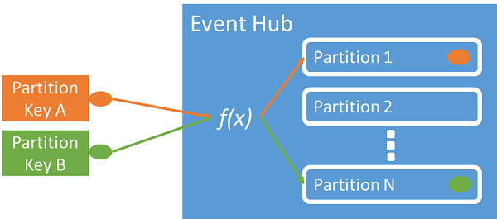
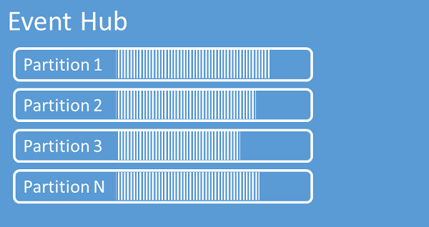
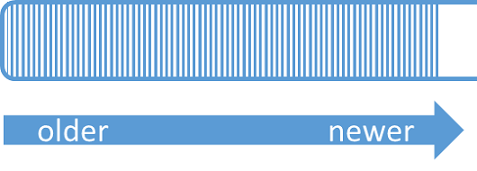
Jak to działa?
Naprawdę dobra dokumentacja tutaj
W miarę jak dane są dostarczane, umieszczane są na końcu „taśmy”. Rozkładane pomiędzy PARTYCJAMI (może być losowo)
Publikujący (Event Publisher) wysyła obiekt EventData (zwykle JSON)
Zwykle jako porcja
Wzorzec: „Partitioned consumer” nie „Competing Consumer” jak w Topic / Queue (za chwilę będzie!)
API: AMQP oraz HTTP (REST)

Slide 19
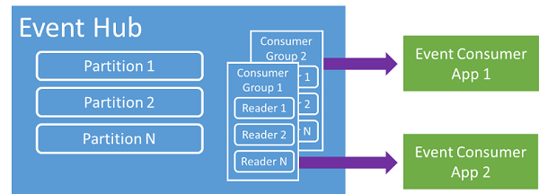
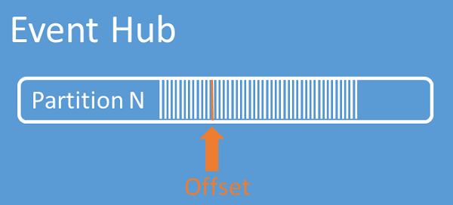
Konsument
Liczba partycji = stopień zrównoleglenia w aplikacja konsumujących zdarzenia
Consumer Group (wiele)
Widok (stan, pozycja (offset) we wszystkich partycjach). Kursor (koncepcja z archaicznych DB ☺).
Klient może widzieć zdarzenia z partycji albo z całego EH
Każda partycja może mieć tylko jednego aktywnego czytającego w danym momencie
„Checkpoints marks” określają end of client processing (if reconnected – processing will be resumed at checkpoint)
Can explicitly set offset position

Slide 20
Dygresja – gdzie ustawiać Consumer Group (2017-01-27)

Slide 21
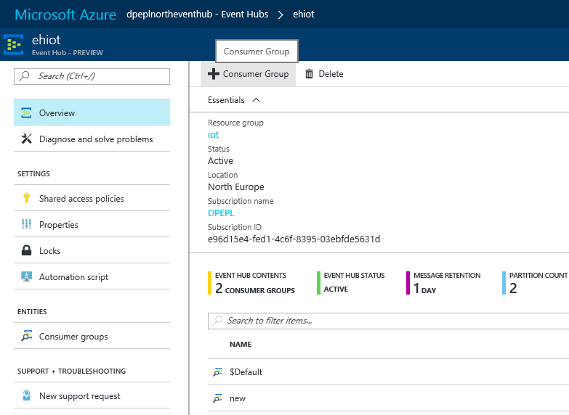
Event Hub

Slide 22
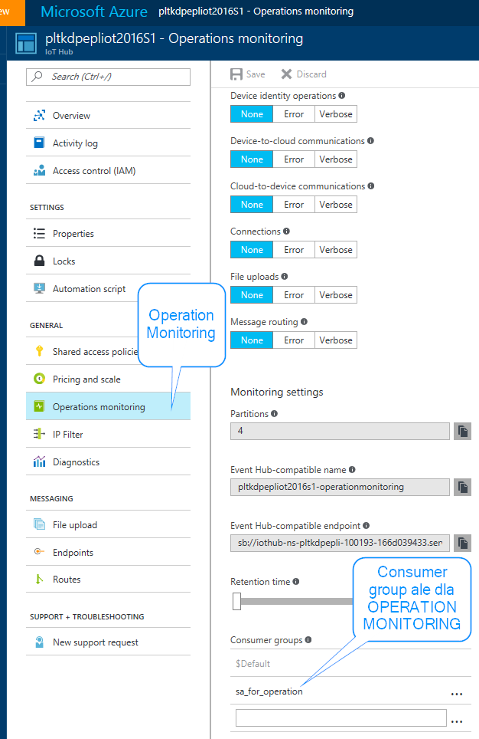
IoT Hub – Operation Monitoring

Slide 23
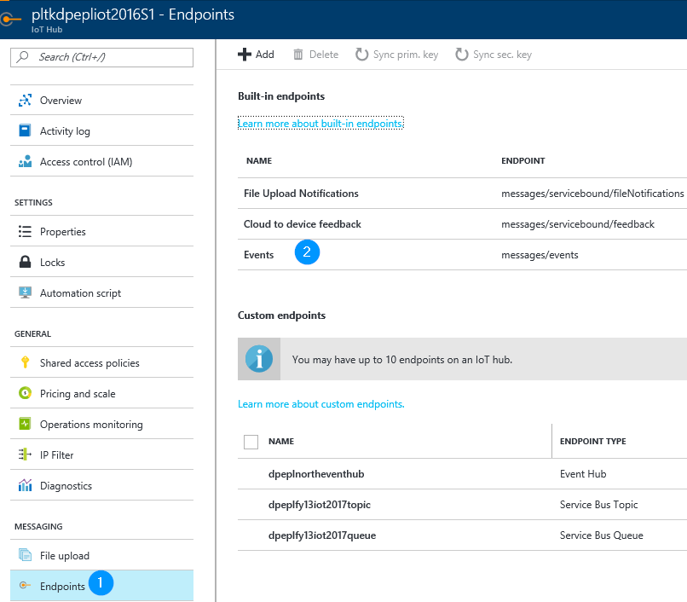
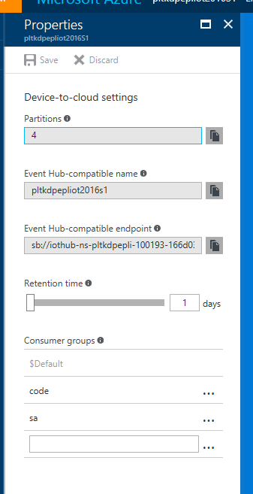
IoT Hub – Consumer Group dla zdarzeń

Slide 24
Koniec dygresji

Slide 25
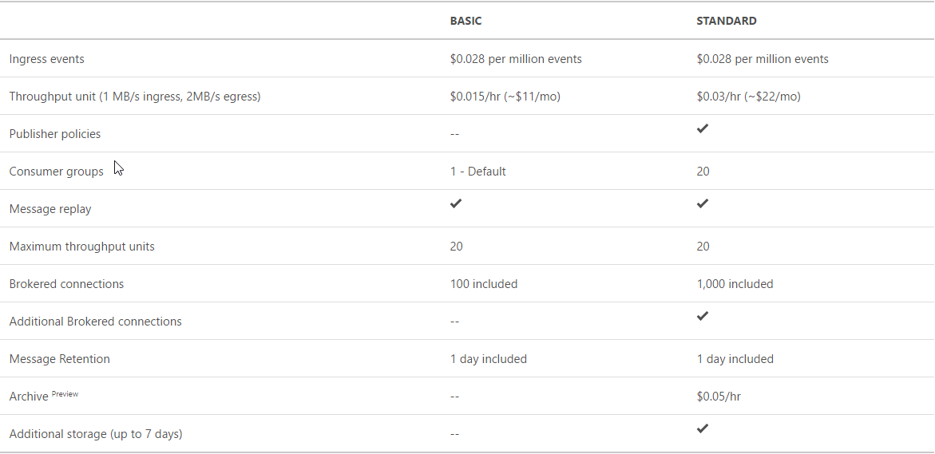
Ceny, stan na 2017-01-04
1000 zdarzeń/sekundę
Lub tak długo, ile zdarzeń da się przechować!

Slide 26

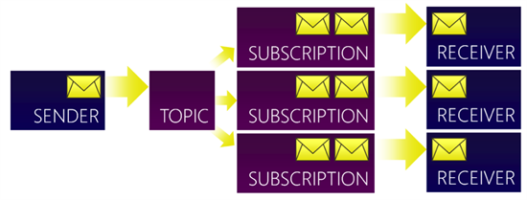
Dla porównania – Service Bus Topic / Queue
Service Bus jako szyna komunikatów
Protokołu: binarny, REST, AMPQ
Queue
Transakcje, sesja, , kolejka martwych komunikatów, dostarczanie tylko raz, oczywiście asynchroniczna ale z niemal synchroniczny „zwracaniem” wartości, …
Topic + Subscription

Slide 27
Wzorzec: Publish-subscribe
Scenariusz
Wysłanie zdarzeń do zainteresowanych
Przykład:
Powiadamianie o zdarzeniach
Filtrowanie zdarzeń w zależności od „zainteresowań”
Przetwarzanie zamówień, obsługa faktur
R
R
S
Sub
S
Sub
Topic
Sub
R
Topic
Sub
R
Sub
Sub
R
R

Slide 28
A jak się to ma do IoT?
Service Bus doskonale się nadaje do orkiestracji całego procesu. No i tak będzie (dalej) używany
Scenariusz:
Jakaś kombinacja zdarzeń telemetrycznych
Informacja do Service Bus Topics
Subskrypcje dla aplikacji które mają „zareagować”

Slide 29
Demo
Portal – założenie Event Hub i okolice portalowe

Slide 30
Demo
Event Hub i wysyłanie / odbieranie komunikatów
Service Bus Explorer
Service Bus Topic i Queue
Pierwszy „klient”:
C:\AzureFY15TK\30-IoTHub\TK2016DemoIoT\EventHub\TKIoT\SendUsingSDK\

Slide 31
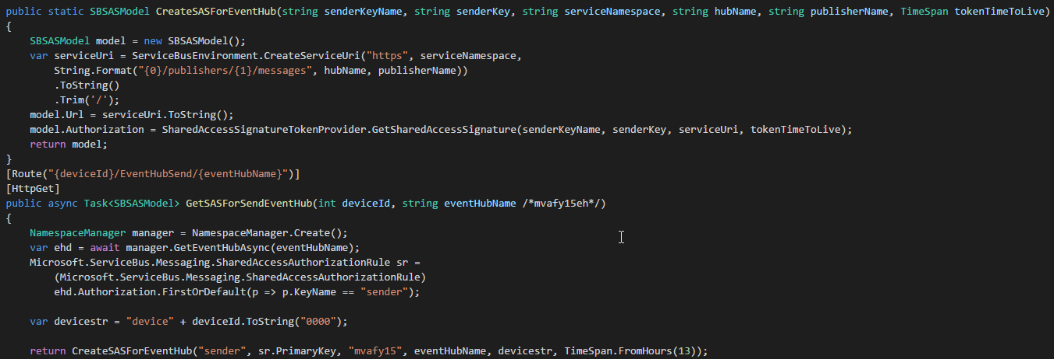
Autoryzacja w Event Hub
AMQP
Endpoint=sb://<konto>.servicebus.windows.net/;SharedAccessKeyName=RootManageSharedAccessKey;SharedAccessKey=<klucz>
HTTPS <- TYLKO, nie da się bez szyfrowania
https://mk06tkiot.servicebus.windows.net/tkiot/publishers/device0002/messages
Authorization: SharedAccessSignature sr=https%3a%2f%2fmk06tkiot.servicebus.windows.net%2ftkiot%2fpublishers%2fdevice0002%2fmessages&sig=<sig>&se=1483699501&skn=sasdevice
SAS – generowanie:

Slide 32
Demo
Session i Service Bus Queue
"C:\AzureFY15TK\12 Service Bus (CQRS)\ServiceBusWebAndConsoleDemo"
Opcje:
C:\AzureFY15TK\30-IoTHub\TK2016DemoIoT\EventHub\EventHubSAS\EventHubSASGenerator (HTTP i Topic)
C:\AzureFY15TK\30-IoTHub\TK2016DemoIoT\EventHub\TKIoT\SendUsingHTTP\

Slide 33
Podsumowanie – zdarzenia w Azure
Event Hub – partitioning consumer
Service Bus Queue i Topics – competing consumer
API: HTTPS i AMQP
SAS

Slide 34
Czego nam brakuje?
(jest: telemetria)
Wyzwania:
Identyfikacja urządzenia, które wysyła komunikaty (deaktywacja, zmiana certyfikatu itp..)
Grupowanie urządzeń (na którym piętrze, jakiego typu itp.)
Wydawanie poleceń urządzeniu
Aktualizacja oprogramowania na urządzeniu
Wołanie metody na urządzeniu
Wysyłanie komunikatu do urządzenia
Grupowe polecenia! Do urządzeń o danej cesze
…
Duże komunikaty (na przykład – obraz)
Stan urządzenia – czy przyjął polecenie, jakie ma właściwości itp
Maleństwa bez Windows / Linux / Java (i brak obsługi AMQP / HTTP)
Czyli jakaś bramka pośrednia

Slide 35
Microsoft IoT Suite – “architektura”
Web/Mobile App
Storage blobs Data Lake
Document DB
Back end systems and processes
Devices
IoT Hub
Stream Analytics
Event Hub
Web Jobs Function
Service Fabric
Logic Apps
Azure
Active Directory

Slide 36
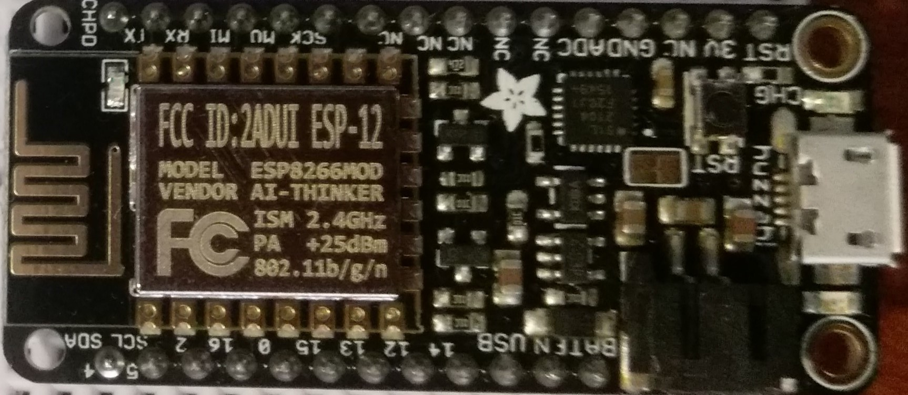













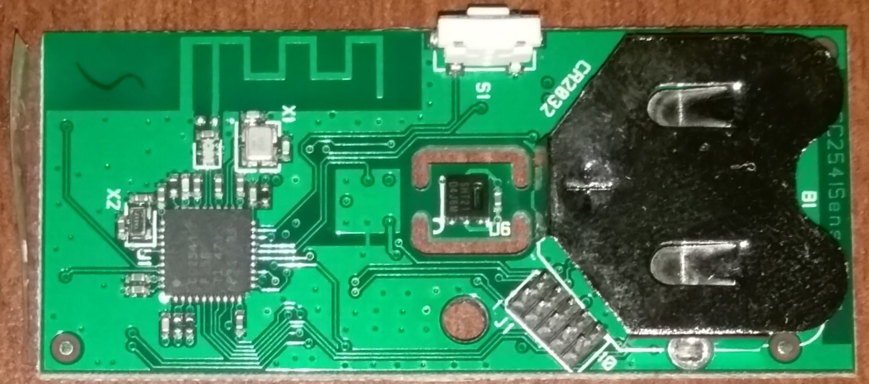



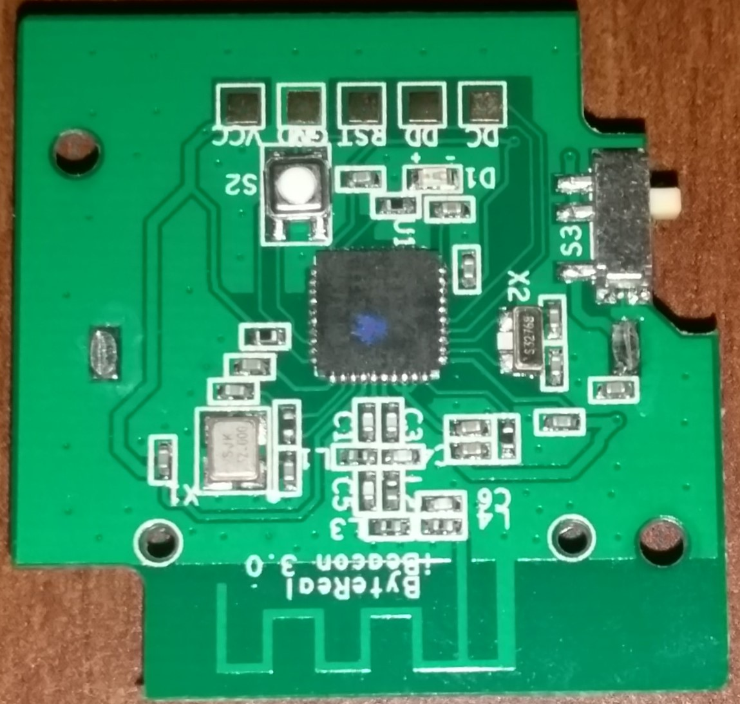
“Architektura”, “indeks” – na dalsze rozważania
Nagłe zdarzenia
Blob Storage
Data Lake Analysis
IoT Hub
Stream
Analytics
Data Lake Store
Power BI
Machine Learning
Function
Własny kod
Document DB
Function
Cognitive Services
…
Service Fabric
SQL Database
Lokalny gateway
DANE
Analiza
Wizualizacja

Slide 37
IoT Hub

Slide 38
IoT Wysoko poziomowe możliwości
Device To Cloud
Telemetria
Batch
Ale po stronie chmury – każdy komunikat widziany jest oddzielnie
Wysłanie dużego obiektu BLOB
Cloud To Device
Device Query
(Device Twin)
Wywołanie metody
Wysłanie komunikatu
Płatne „w paczkach” – i limit liczba komunikatów na dzień

Slide 39
Demo
Portal – IoT Hub

Slide 40
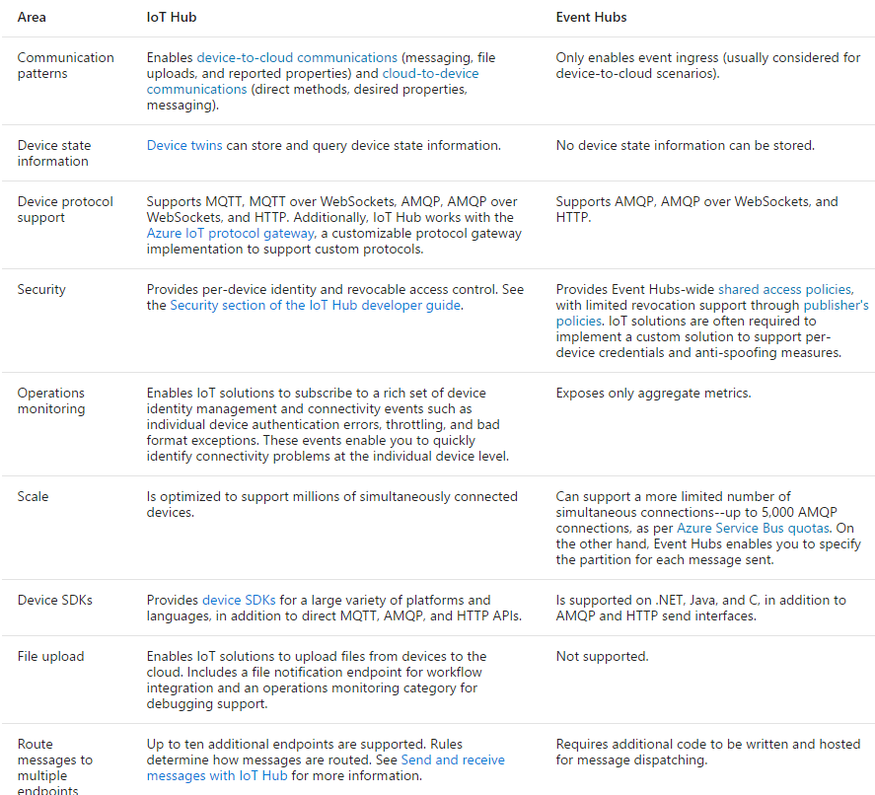
Event Hub vs IoT Hub

Slide 41
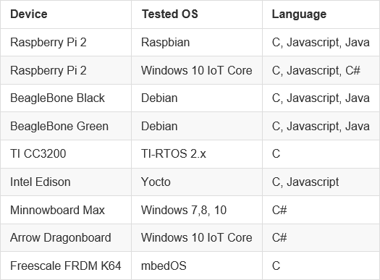
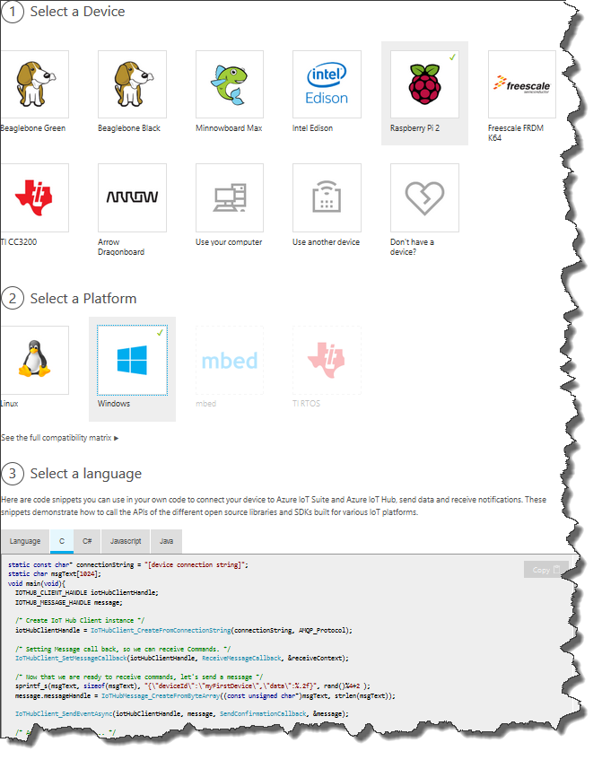
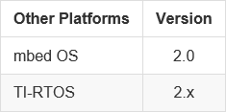
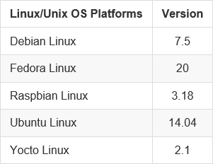
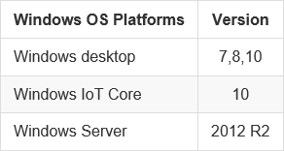
Azure IoT – platformy i urządzenia

Slide 42
Wsparcie SDK
Biblioteki w C wspierane na
Systemy operacyjne
Debian Linux (v 7.5) HTTPS, AMQP, MQTT
Fedora Linux (v 20) HTTPS, AMQP, MQTT
mbed OS (v 2.0) HTTPS, AMQP
Ubuntu Linux (v 14.04) HTTPS, AMQP, MQTT
Windows Desktop (7,8,10) HTTPS, AMQP, MQTT
Yocto Linux (v 2.1) HTTPS, AMQP
Debian Linux (v 7.5)
Fedora Linux (v 20)
mbed OS (v 2.0)
Raspbian Linux (v 3.18)
Ubantu Linux (v 14.04)
Windows Desktop (7, 8, 10)
Windows IoT Core (v 10)
Windows Server (v 2012 R2)
Yocto Linux (v 2.1)

Slide 43
IoT Hub - końcówki
Urządzenia
IoT Hub
Przetwarzanie zdarzeń (real-time i analiza „po”) (aka – hot / cold path)
Device id
Odbiorca D2C
Odbiorca D2C
Kolejka C2D
Logika zarządzania
Nadawca C2D
Brama lokalna /
Brama w chmurze
Device …
Feedback, monitorowanie itp..
Device…
Zarządzanie urządzeniami (API)
Zarządzanie urządzeniami (klient)
Device …
Zarządzanie IoT Hub

Slide 44
Rejestracja urządzeń

Slide 45
Zarządzanie urządzeniami - rejestracja
RegistryManager rm = RegistryManager.CreateFromConnectionString(OWNER);
await rm.AddDeviceAsync(new Device("NAZWA"));
Device pc = await rm.GetDeviceAsync("NAZWA");
Debug.WriteLine($"Authentication.SymmetricKey.PrimaryKey: {pc.Authentication.SymmetricKey.PrimaryKey}");
Debug.WriteLine($"CloudToDeviceMessageCount: {pc.CloudToDeviceMessageCount}");
Debug.WriteLine($"ConnectionState: {pc.ConnectionState}");
Debug.WriteLine($"ConnectionStateUpdatedTime: {pc.ConnectionStateUpdatedTime}");
Debug.WriteLine($"ETag: {pc.ETag}");
Debug.WriteLine($"GenerationId: {pc.GenerationId}");
Debug.WriteLine($"Id: {pc.Id}");
Debug.WriteLine($"LastActivityTime: {pc.LastActivityTime}");
Debug.WriteLine($"Status: {pc.Status}");
Debug.WriteLine($"StatusReason: {pc.StatusReason}");
Debug.WriteLine($"StatusUpdatedTime: {pc.StatusUpdatedTime}");

Slide 46
Demo
Rejestracja urządzenia
NodeJS
Device Explorer
Kod

Slide 47
Bezpieczeństwo – STRIDE / (R)DREAD
STRIDE (categories)
(R)DREAD (risk)
Spoofing
A spoofing attack occurs when an attacker pretends to be someone they’re not.
Tampering
Tampering attacks occur when the attacker modifies data in transit.
Repudiation
Repudiation occurs when someone performs an action and then claims that they didn’t actually do it.
Information disclosure
Information Disclosure threats are usually quite straightforward – can the attacker view data that they’re not supposed to view?
Denial of service
Denial of service threats occur when an attacker can degrade or deny service to users.
Elevation of privilege
An elevation of privilege threat occurs when an attacker has the ability to gain privileges that they’d not normally have.
REPUTATION
Damage
How bad would an attack be?
Reproducibility
How easy is it to reproduce the attack?
Exploitability
How much work is it to launch the attack?
Affected users
How many people will be impacted?
Discoverability
How easy is it to discover the threat?

Slide 48
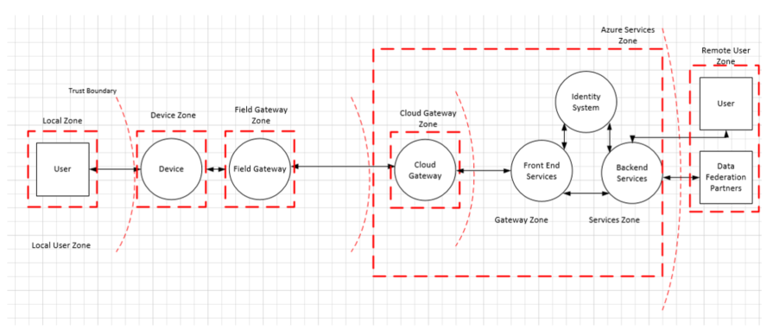
Bezpieczeństwo – „nic” nowego, strefy itp

Slide 49
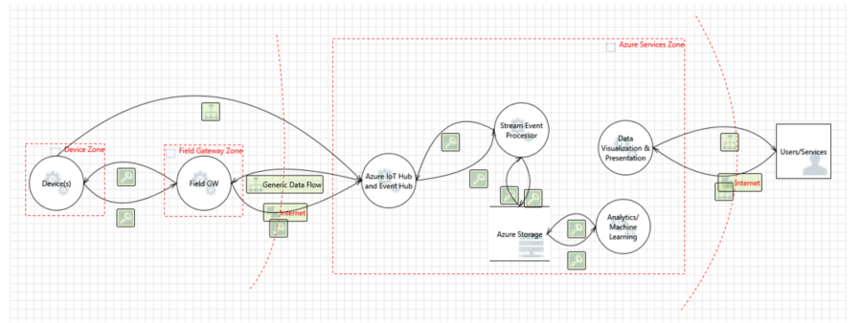
Przykładowy Data Flow (za Reference Arch)

Slide 50
Definicje uprawnień
iothubowner: Wszytko
service: ServiceConnect (odczyt D2C, wysyłanie C2D)
device: DeviceConnect (wysyłanie D2C, odbiór C2D).
registryRead: RegistryRead.
registryReadWrite: RegistryRead / RegistryWrite
Przypomnienie Każde urządzenie ma własny klucz i prawo „do siebie” DeviceConnect.
Można je szybko dowołać

Slide 51
Wysyłanie telemetrii

Slide 52
Wysyłanie telemetrii
DeviceClient dc = DeviceClient.CreateFromConnectionString(DEVICECONNECTION,
Microsoft.Azure.Devices.Client.TransportType.Amqp);
Microsoft.Azure.Devices.Client.TransportType.Mqtt
Microsoft.Azure.Devices.Client.TransportType.Http1
await dc.SendEventAsync(new Microsoft.Azure.Devices.Client.Message(
UTF8Encoding.UTF8.GetBytes($"Komunikat: {i}")));
JSON
MAllNum mallnum = new MAllNum() {…}
var message = new Microsoft.Azure.Devices.Client.Message(Encoding.UTF8.GetBytes( JsonConvert.SerializeObject(mallnum)));
message.Properties.Add("direction", "eventhub"); }
await dc.SendEventAsync(message);
JEST JESZCZE AVRO
Ważne! Format musi być zrozumiały „dalej” – w Stream Analytics, kodzie itp..

Slide 53
Demo
IoT Hub – wysyłanie telemetrii

Slide 54
Demo
Portal, Routing

Slide 55
Demo
Opcja: AVRO i .NET

Slide 56
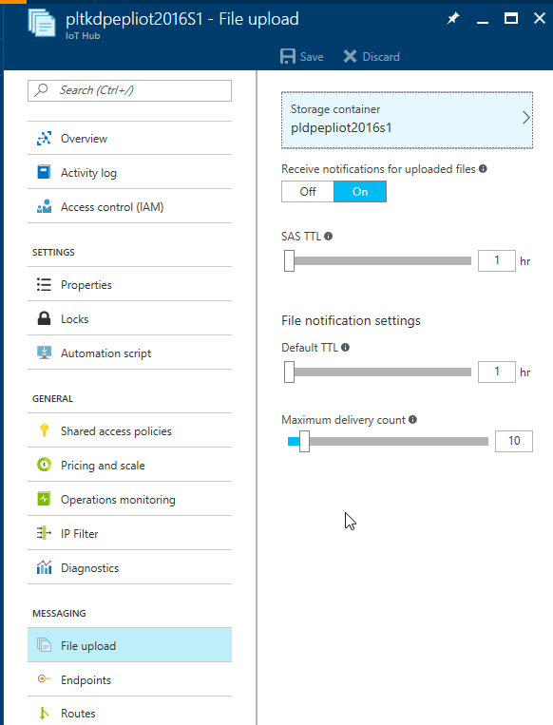
Duże obiekty binarne
Azure Storage do przechowywania
Powiadamianie o zakończeniu wgrywania pliku
Opcja: może wysłać komunikat?
DeviceClient dc; …
await dc.UploadToBlobAsync(name,
stream);
Opcja:
await dc.SendEventAsync(new Microsoft.Azure.Devices.Client.Message(UTF8Encoding.UTF8.GetBytes(name)));

Slide 57
Demo
Duże obiekty binarne

Slide 58
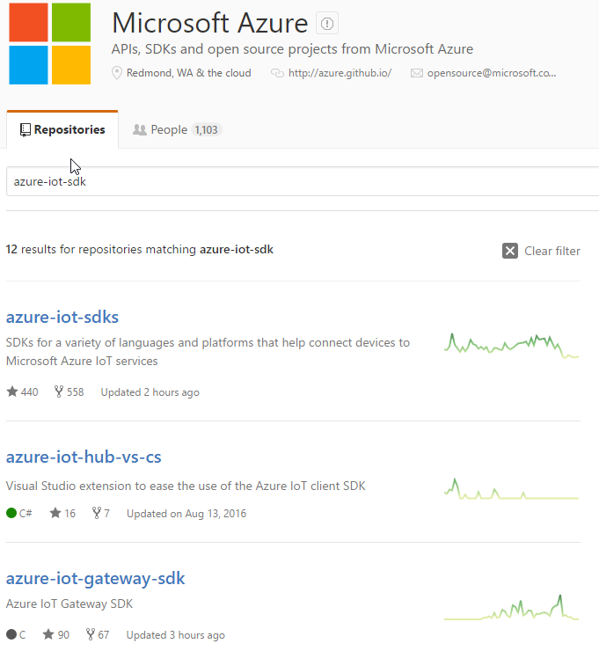
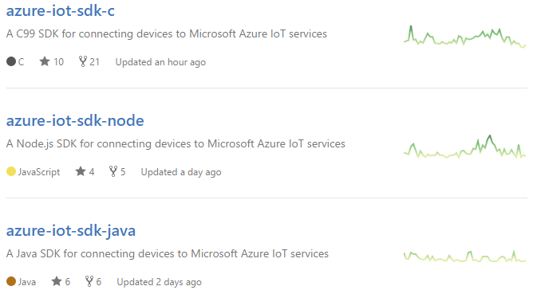
Repozytoria SDK
https://github.com/azure
C#, Java, Python, Node
Dla C – najczęściej używane!
Zgodne z C99
Kompilacja CMAKE
--toolchain w przypadku kompilacji na inną platformę

Slide 59
C – podstawy (MQTT)
iotHubClientHandle = IoTHubClient_LL_CreateFromConnectionString(connectionString, MQTT_Protocol);
messageHandle = IoTHubMessage_CreateFromByteArray((const unsigned char*)msgText, strlen(msgText))
MAP_HANDLE propMap = IoTHubMessage_Properties(messageHandle);
Map_AddOrUpdate(propMap, "PropName", propText)
IoTHubClient_LL_SendEventAsync(iotHubClientHandle, messageHandle, SendConfirmationCallback, &messages)
IoTHubClient_LL_SendEventAsync(iotHubClientHandle, msg, NULL, NULL)

Slide 60
O urządzeniach

Slide 61
Windows 10 IoT Core
ARM7+ / x86 / x64
„Normalne” Windows
Podzbiór Win32, normalne drivery Windows
Pełne API UWP
Za darmo
Arduino Wiring API (też Remote)
Konsumenckie: AllJoyn (część Linux Foundation) provider i konsumer. Device System Bridge

Slide 62
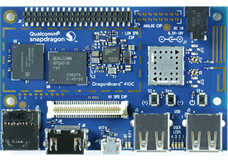
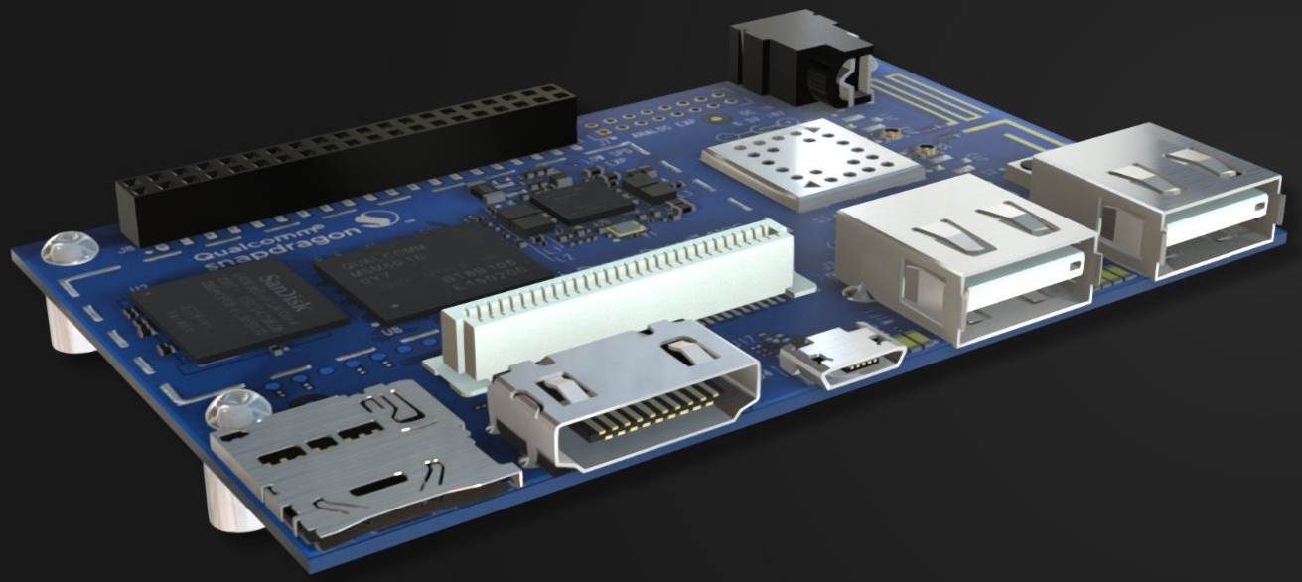
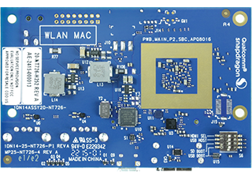
DragonBoard (Snapdragon 410)

Slide 63
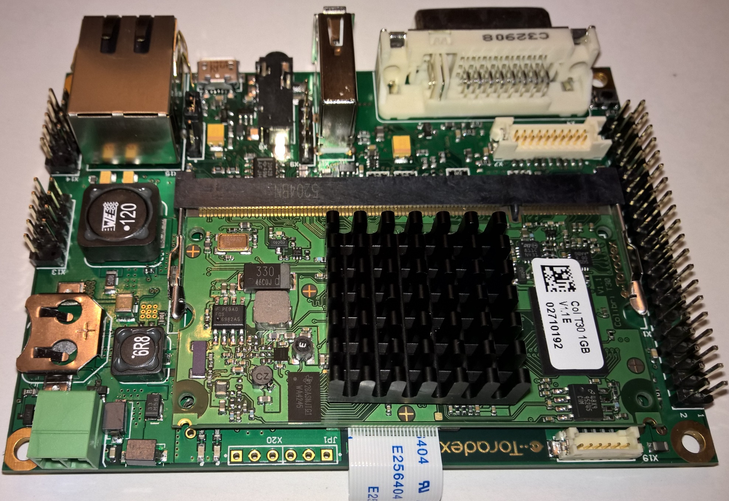
Toradex (Nvidia Tegra 3)

Slide 64
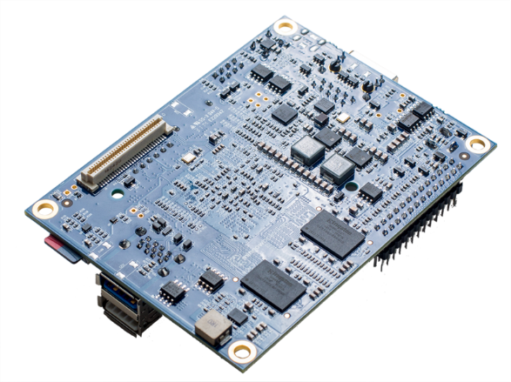
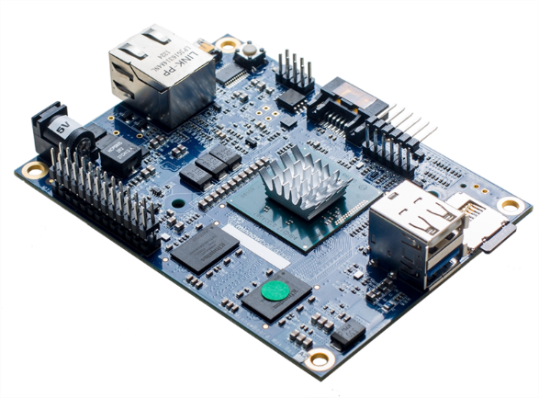
Minnowboard Max (x86/x64)
Płyta oparta o Intel® Atom™ E38xx (dwurdzeniowy, 1.33 Ghz), 2GB RAM, Intel® HD Graphics, też PCI Express
Też może uruchomić „pełnego” Windows

Slide 65
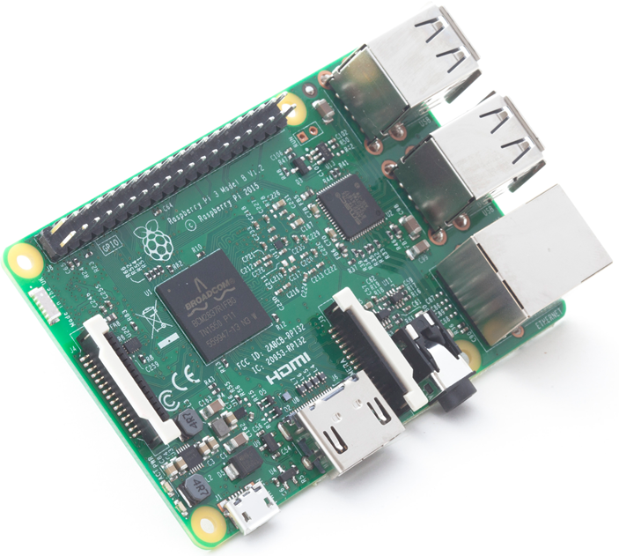
Raspberry PI 2/3 (Cortex A7 / Cortex A53)
RPi 2 +
1.2GHz 64-bit ARM Cortex-A53 CPU (10 x RPi1, 30% szybsze niż RPi2)
802.11n wireless LAN
Bluetooth 4.1 (LE)

Slide 66
Windows IoT - API (użytkowe)
I2cDevice
SpiDevice
GpioPin
Odczyt / zapis sygnału cyfrowego (1/0).
Szyna do której dołączamy różne urządzenia
Szybsza szyna do której dołączamy różne urządzenia
4 piny (+ masa), prędkości większe niż I2C, do 100MHz, testy pokazują około 13 MB/s (~104 mbit/s)
AdcChannel
Pwm
Sygnał PWM (serwomechanizm, popiskiwania); Zakłada dołączone układy
Przetwornik analogowo/cyfrowy (dołączony układ)
2 piny (+ masa), StandardMode: 100 kbit/s, FastMode:1 mbit/s (są szybsze, ale to na razie to co jest dostępne)
GattDeviceService
Bluetooth Low Energy (BLE) Generic Attribute Profile (GATT)

Slide 67
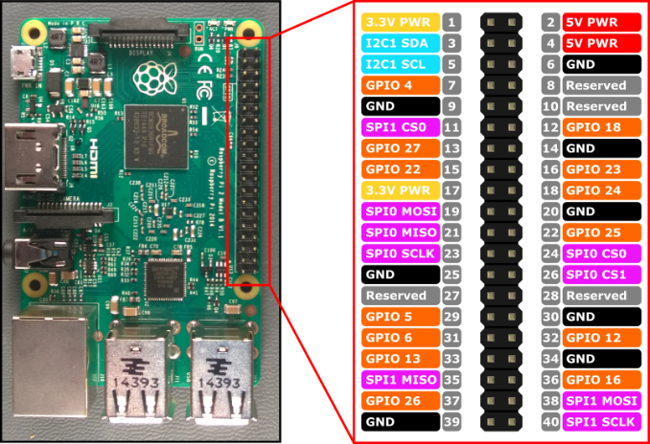
Raspberry PI 2 - piny i ich znaczenie
GPIO
I2C: 3,5
SPI0: 19,21,23
ew: 24,25
(SPI1 zajęte)

Slide 68
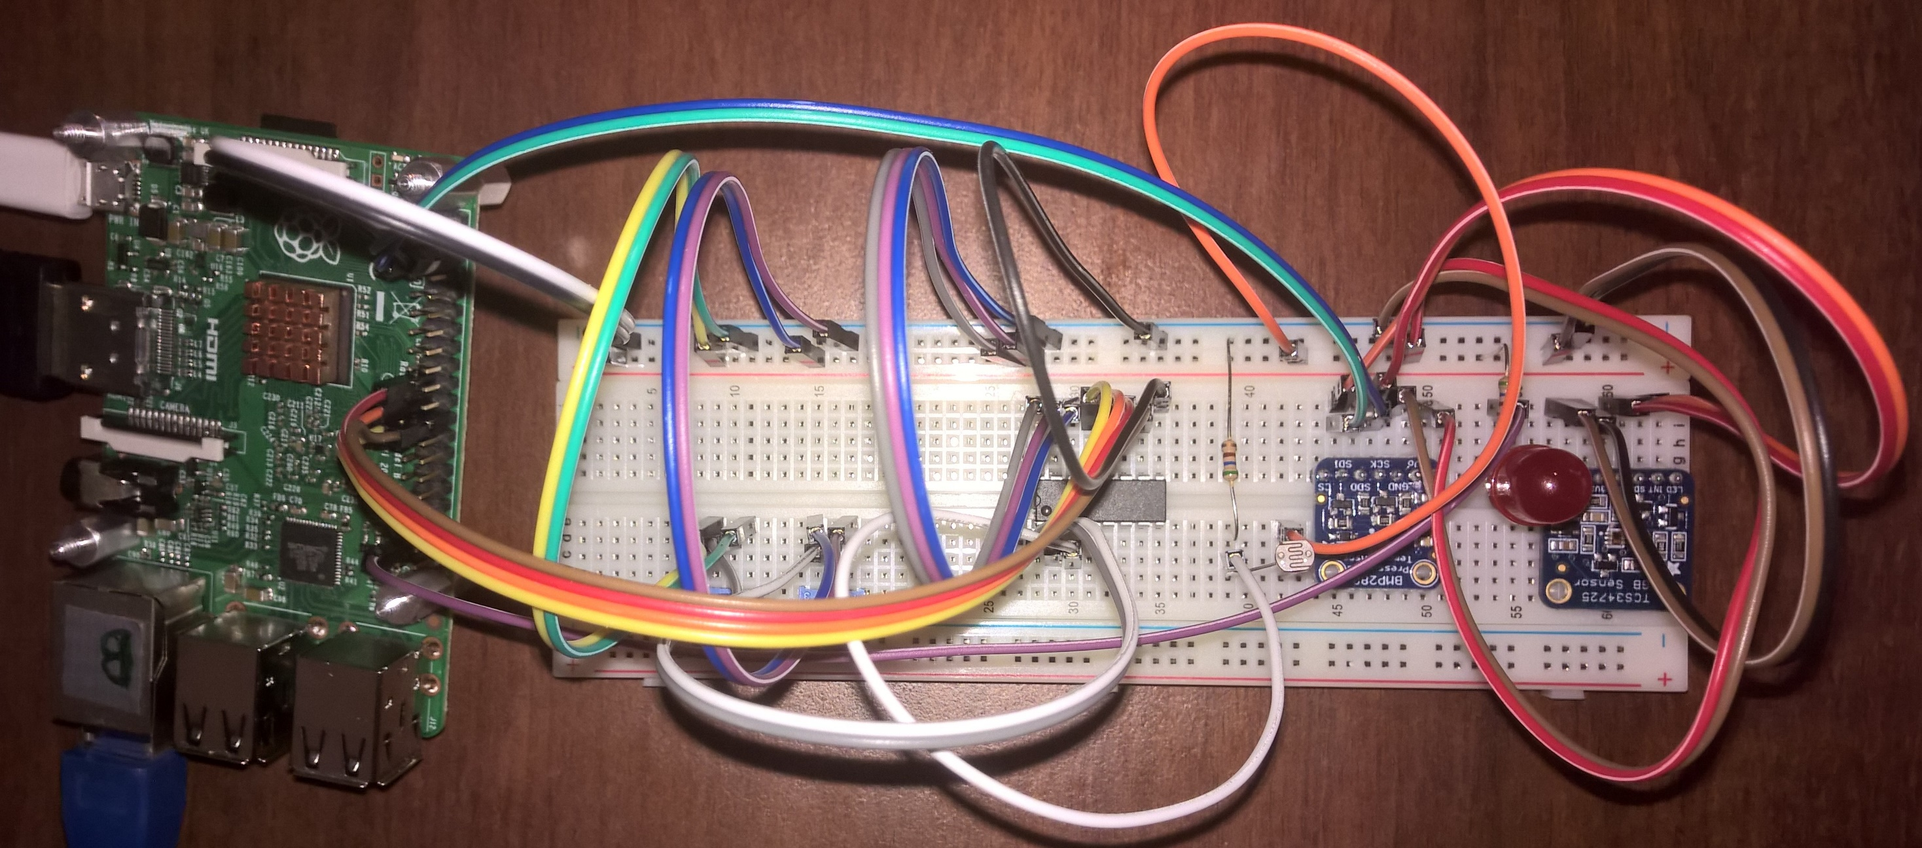
Sprzęt - hobbystyczny
Dioda
MCP3008
BMP280
Fotorezystor
TCS34725
Tu są potencjometry

Slide 69
Trochę sprzętu - jeszcze
ESP8266 (v12 – 9 GPIO, SPI, 1 ADC)
M0 WiFi, ATWINC1500 (10mA, 10 DAC/ 12bit ADC, GPIO, …)
Intel Edison
Intel Joule (Apollo)
Beaglebone , Freescale FRDM K64
(UP Board, Latte Panda)
Windows 10 IoT Core: Dragon Board, Toradex, Minnowboard Max, no i Raspberry PI (2/3)

Slide 70
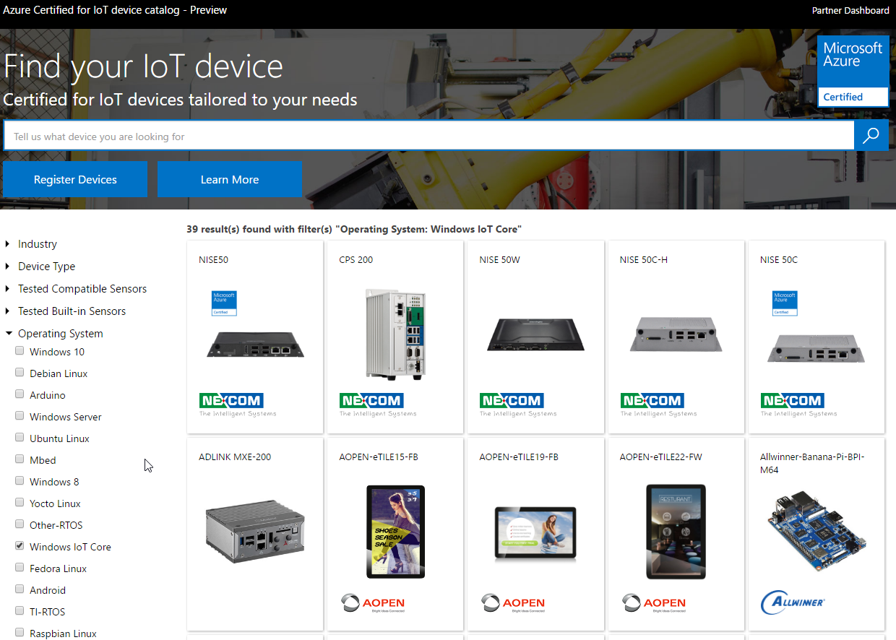
Azure IoT Certified device
IoT Suite
Predictive maintenance
Remote monitoring
Analiza i certyfikacja pod względem bezpieczeństwa
Wybór sensorów
Wybór certyfikatów, typu CE/FCC
(też praca np. w niskich temperaturach, wilgoci, pyle (IP6))
Oferta dla System integrators (SI) oraz Independent software vendors (ISV).

Slide 71
Demo
Remote Monitoring
Pokazać płyty

Slide 72
MQTT, C i inne

Slide 73
Struktura MQTT w Azure IoT Hub
AMQP vs MQTT
AMQP zwraca błędy, MQTT po prostu zamyka połączenie
MQTT nie ma operacji Reject (można używać wywoływania metod)
Nie ma QoS 2, max QoS level 1 (at least once)
Właściwości: ConnectionDeviceId, ConnectionDeviceGenerationId, ConnectionAuthMethod
Połączenie
UserName: {iothubhostname}/{device_id}
Password: token SAS (SharedAccessSignature sig={signature-string}&se={expiry}&sr={URL-encoded-resourceURI})
Wysłanie komunikatu do topic-a MQTT:
devices/{device_id}/messages/events/ lub devices/{device_id}/messages/events/{property_bag} (z właściwościami)
Odebranie komunikatu:
devices/{device_id}/messages/devicebound/#
Podobnie Twins, wywołanie metody itp..

Slide 74
Demo
Protokół MQTT BEZ IoTHub
D:\GIT_TKOPACZ\2016windowsiot-iothub-mqtt\UWP_Mqtt\UWP_Mqtt.sln

Slide 75
Demo
C
C:\AzureFY15TK\30-IoTHub\2017IoT\IotSender

Slide 76
Demo
C na LINUX

Slide 77
Cloud To Device

Slide 78
Komunikaty Cloud to Device (C2D)
Jak?
AMQP, MQTT – subskrypcja na topic-u
HTTP: Long pooling
Klient subskrybuje się na zdarzenia
var msg = await dc.ReceiveAsync(TimeSpan.FromSeconds(500));
Potem (dla AMQP i HTTP1)
dc.AbandonAsync(msg)
dc.RejectAsync(msg)
dc.CompleteAsync(msg)

Slide 79
Demo
Cloud To Device

Slide 80
Wywołanie metody
Konfiguracja (urządzenie)
Wywołanie (serwis)
DeviceClient dcPC;
dcPC = DeviceClient.CreateFromConnectionString(m_devConnection,
Microsoft.Azure.Devices.Client.TransportType.Mqtt);
dcPC.SetMethodHandler("m1", new MethodCallback(callback_m1), new byte[] { 1 });
…
private async Task<MethodResponse> callback_m1(MethodRequest methodRequest, object uContext) {
return new MethodResponse(UTF8Encoding.UTF8.GetBytes(JsonConvert.SerializeObject(new { State = true, Msg = "OK" })), 0); }
ServiceClient sc
CloudToDeviceMethod cdm = new CloudToDeviceMethod("m1"/*,responseTimeout,connectionTimeout*/);
JObject jo = new JObject(); jo.Add("Param1", 12); jo.Add("Param2", "AA");
cdm.SetPayloadJson(jo.ToString());
var result = await sc.InvokeDeviceMethodAsync("PC", cdm);
Debug.WriteLine($"{result.GetPayloadAsJson()}");

Slide 81
Demo
Wywołanie metody

Slide 82
Zarządzanie – ciąg dalszy
Koncepcja „Device Twin”
Klon stanu urządzenia
Używany przez
Właściwości (są potwierdzane przez urządzenie): Desired | Reported
Tag-i (są po stronie IoT Hub używane do znalezienia urządzenia)
Możliwość wywoływania metody (i odbierania wyniku)
Język kwerend
Wywołanie może być kolejkowane i ograniczone
Na przykład – na zbiorze urządzeń wygenerowanym w wyniku działania kwerendy

Slide 83
Przykład Device Twin
{
"deviceId": "myDeviceId",
"etag": "AAAAAAAAAAc=",
"tags": {
"location": {
"region": "US",
"plant": "Redmond43"
}
},
"properties": {
"desired": {
"telemetryConfig": {
"configId": "db00ebf5-eeeb-42be-86a1-458cccb69e57",
"sendFrequencyInSecs": 300
},
"$metadata": {
...
},
"$version": 4
}, ….
…. },
"reported": {
"connectivity": {
"type": "cellular"
},
"telemetryConfig": {
"configId": "db00ebf5-eeeb-42be-86a1-458cccb69e57",
"sendFrequencyInSecs": 300,
"status": "Success"
},
"$metadata": {
...
},
"$version": 7
}
}
}

Slide 84
Aktualizacja właściwości
1. Zdarzenie na „uaktualnienie”
await dcPC1.SetDesiredPropertyUpdateCallback(devicePC1_configupdate, null);
2. Aktualizacja ( z serwera)
var pc1Twin = await rm.GetTwinAsync("PC1");
var patchPC1 = new { properties = new { desired = new { configUpdated = DateTime.UtcNow,…
await rm.UpdateTwinAsync("PC1", JsonConvert.SerializeObject(patchPC1),pc1Twin.ETag);
3. Odebranie zdarzenia
DeviceClient dcPC1
private static async Task devicePC1_configupdate(TwinCollection desiredProperties, object userContext) {
TwinCollection reportedProperties = new TwinCollection();
reportedProperties["MyProp"] = 123;
await dcPC1.UpdateReportedPropertiesAsync(reportedProperties);

Slide 85
Kwerendy
SELECT * FROM devices WHERE tags.location.region = 'US'
SELECT * FROM devices WHERE tags.location.region = 'US‚ AND properties.reported.telemetryConfig.sendFrequencyInSecs >= 60 property.reported.connectivity IN ['wired', 'wifi']
SELECT properties.reported.telemetryConfig.status AS status, COUNT() AS numberOfDevices FROM devices GROUP BY properties.reported.telemetryConfig.status
SELECT * FROM devices WHERE not is_defined(tags.abc)

Slide 86
Demo
Aktualizacja właściwości

Slide 87
Demo
Scheduler i kwerendy

Slide 88
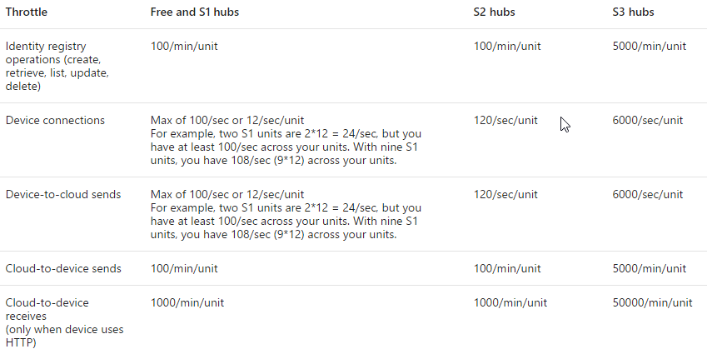
Bardzo ważne – throttling i quota
https://docs.microsoft.com/en-us/azure/iot-hub/iot-hub-devguide-quotas-throttling

Slide 89
Zarządzanie w NodeJS

Slide 90
Demo
NodeJS
C:\AzureFY15TK\30-IoTHub\2017IoT\IotSender

Slide 91
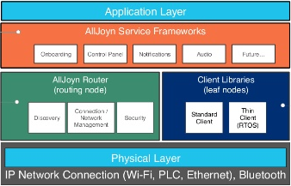
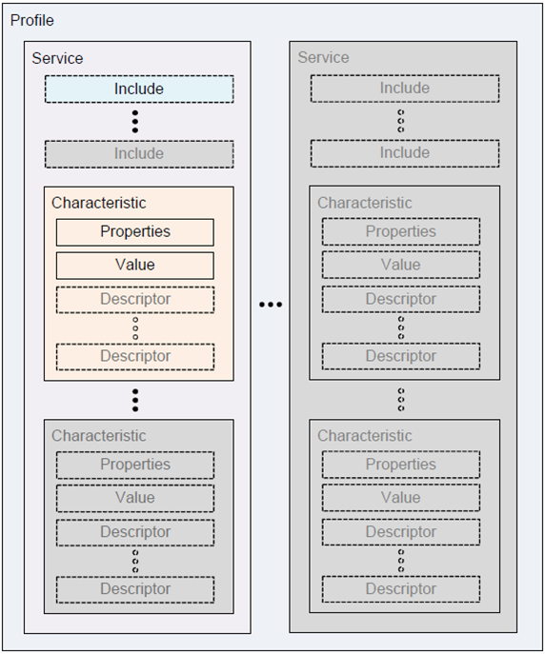
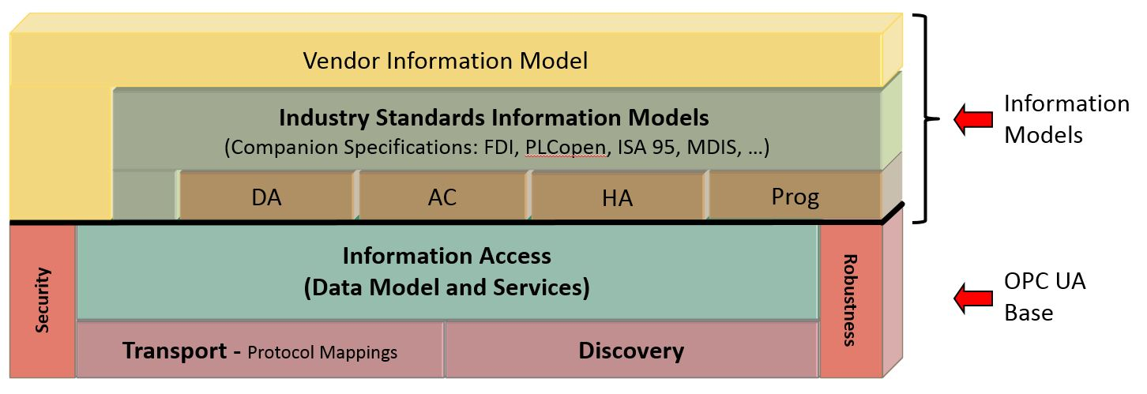
SDK Gateway – po co? Bo.. Dużo protokołów
Typy
Modbus – protokół szeregowy, 1979r
GATT – Bluetooth LE
AllJoyn – dla dużej ilości
OPC – komunikacja machine 2 machine (przemysł)
Open Platform Communications / OLE for Process Control (OPC)
Serwer i klient – C#, Java, …
Własne… (BARDZO dużo)
Dodatkowo, lokalny gateway:
Anonimizacja, lokalne powiadamianie, przechowanie komunikatów gdy nie ma połączenia z internetem

Slide 92
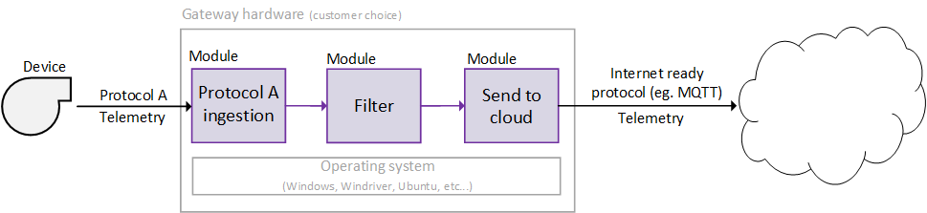
Architektura
Wysokopoziomowa!
Gateway to sprzęt oraz software
SDK pozwala wybrać system operacyjny i płytę
Warstwa abstrakcji w SDK pozwala:
Działać na Windows ORAZ Linux
Być uruchamianym na wielu typach urządzeń
Gateway hardware (customer choice)
Module
Module
Module
Internet ready
Protocol (eg. MQTT)
Telemetry
Protocol A
Telemetry
Protocol A
Ingestion
Filter
Send to cloud
Operating System (Windows, Wind River, Ubuntu, etc)

Slide 93
Architektura
Wysokopoziomowa!
Moduły komunikują się używając lokalnej szyny (broadcast)
Komunikat to treść + zbiór właściwości klucz/wartość
Wszystkie moduły otrzymują wszystkie komunikaty
Filtrowanie komunikatów (przez moduły) tworzy potok
Module
Module
Module
Protocol A
Ingestion
Filter
Send to cloud
Message
Message
Message
Message
(key, value), (key, value),
(key, value), (key, value),
(key, value), (key, value),
(key, value), (key, value),
Content
Content
Content
Content
Message bus

Slide 94
Podział pracy
SDK ułatwia budowę bramki. Nie jest rozwiązaniem z pudełka!
Dostarczone przez SDK
Do napisania
Architektura modułów (infrastruktura SDK)
Uproszczone tworzenie bramy (infrastruktura SDK)
Efektywne połączenie D2C i C2D (moduły)
Przykłady tłumaczenia protokołów (moduły)
Konfiguracja potoku
Moduły realizujące dodatkową logikę (anonimizacja, jakaś agregacja itp.)
Procedury instalacji, utrzymania itp.

Slide 95
Główne moduły
azure_functions – http post do Function
ble – na przykład SensorTag z TI (GAAT)
hello_world - minimalny
Identitymap – MAC Address na device id / key
Iothub – publikuje zdarzenia do iothub
logger – logowanie do konsoli
simulated_device – symulowany nadawca

Slide 96
Istotne właściwości w komunikacie
Właściwość | Opis
macAddress | Kanoniczna forma MAC identyfikująca urządzenie DOBRZE GO MIEĆ
source | Źródło: nazwa urządzenia, „mapping” (z identitymap) albo „iothub” (komunikat c2d) OBOWIĄZKOWY
deviceName | Nazwa urządzenia w IoT Hub (zwykle przypisywana w identitymap)
deviceKey | Klucz do urządzenia w IoT Hub (zwykle przypisywana w identitymap)
BLE (GATT)
bleCommand | Polecenie które zostanie włożone do source przy publikacji
bleTelemetry | Source przy telemetrii
bleControllerIndex | Index radia Bluetooth
characteristicUUID | UUID urządzenia GATT
timestamp | Kiedy dane zostały odczytane z BT

Slide 97
BLE

Slide 98
Tworzenie bramy
#include "gateway.h"
int main(int argc, char** argv)
{
GATEWAY_HANDLE gateway;
if (argc != 2) { ... }
else {
if ((gateway = Gateway_CreateFromJson(argv[1])) == NULL) {
printf("failed to create the gateway from JSON\n");
}
else {
printf("gateway successfully created from JSON\n");
printf("gateway shall run until ENTER is pressed\n");
(void)getchar();
Gateway_Destroy(gateway);
…

Slide 99
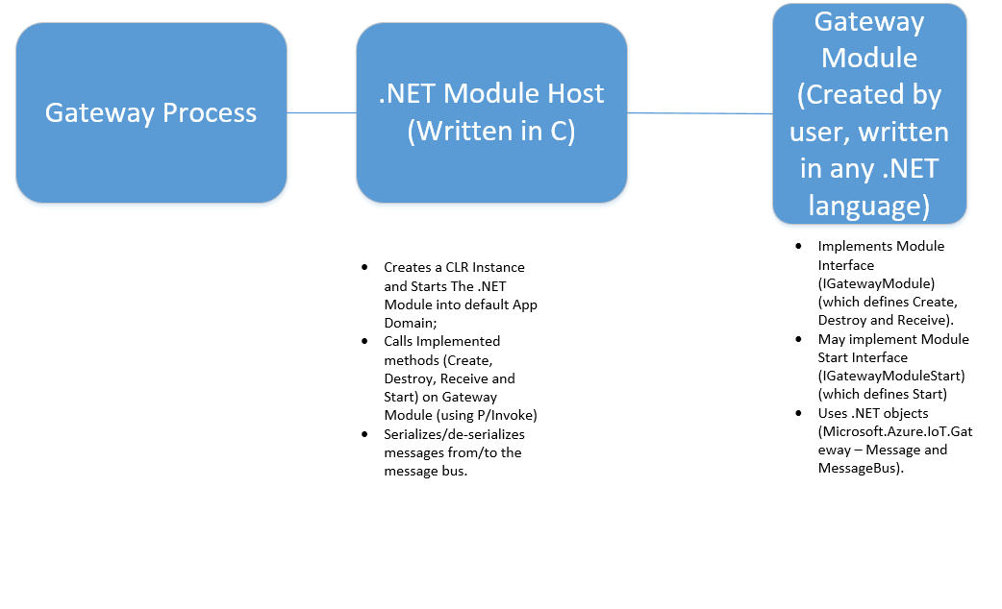
Za dokumentacją

Slide 100
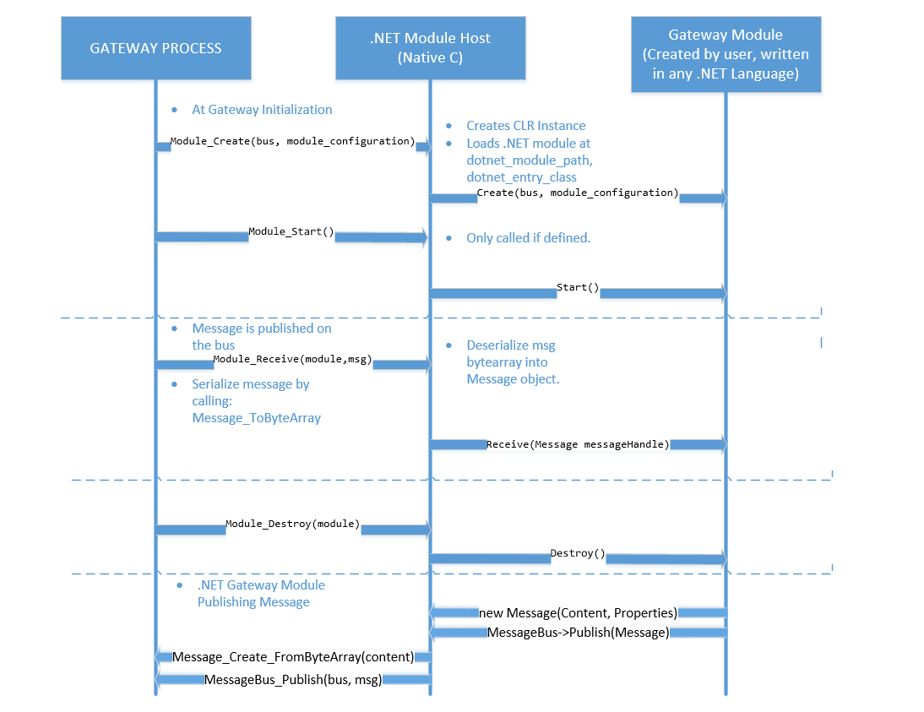
Flow

Slide 101
Binding (w czym można pisać moduły)
.NET
Java
NodeJS
IGatewayModule, IGatewayModuleStart
Create
Start
Destroy
Receive
Nadawanie, zwykle w wątku:
dict.Add("source", "sensor");
Message msg = new Message("SensorData: " + n, dict);
this.broker.Publish(messageToPublish);
IGatewayModule
create
start
destroy
receive

Slide 102
Zasoby
Azure IoT Gateway SDK
Przykłady
Instrukcja jak zbudować przykłady
Kod każdego z przykładów

Slide 103
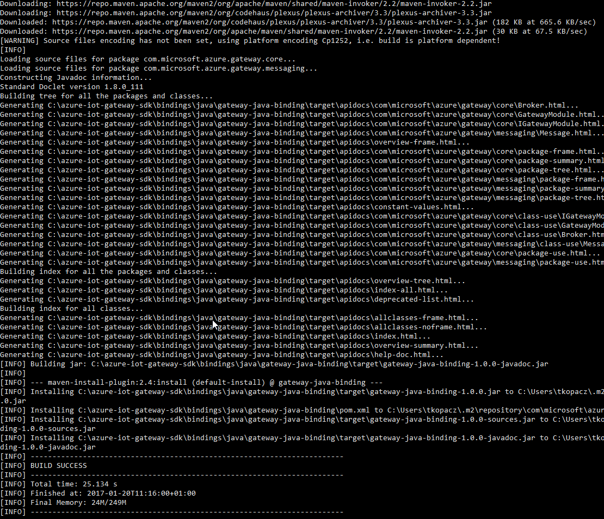

Jak?
Samodzielna kompilacja
build.cmd (cmake) – powstaje SLN
D:\GIT_TKOPACZ\2017IotHubGatewaySDK\Demo_SRC\ build\azure_iot_gateway_sdk.sln

Slide 104
Demo
Gateway
C:\AzureFY15TK\30-IoTHub\2017IoT\TK_GATEWAYNET

Slide 105
Jest jeszcze koncepcja Protocol Gateway
Instalacja tłumacząca komunikaty
Gotowy framework do „napisania” własnego
Host
Aplikajca konsolowa
Cloud Service
Service Fabric
Pokazać - C:\AzureFY15TK\30-IoTHub\azure-iot-protocol-gateway\ProtocolGateway.sln
Ale, można użyć innego rozwiązania
Azure Function – nieskończenie skalowalne uruchamianie „czegoś”

Slide 106
Demo
Azure Function jako Protocol Gateway dla HTTP

Slide 107

Urządzenia - podsumowanie

Slide 108
Analiza (w czasie rzeczywistym)

Slide 109
Analiza
Własny kod, Azure Function, Logic Apps
Stream Analytics (gotowa usługa)
IoT Hub Routing
Apache Storm
Spark Streaming

Slide 110
IoT Hub Routing
W oparciu o WŁAŚCIWOŚCI komunikatu
var message = new Microsoft.Azure.Devices.Client.Message(…));
message.Properties.Add("direction", "eventhub");
message.Properties.Add("status", "error");
Enpoints
Event Hub, Service Bus Queue, Services Bus Topics
Wbudowane:
messages/servicebound/fileNotifications
messages/servicebound/feedback
messages/events
Route – wyrażenie na własciwościach
direction = "eventhub"

Slide 111
Demo
Routing (portal + dane)

Slide 112
Stream Analytics
Wejście: Strumień lub dane słownikowe
Event Hub
Blob Storage
Kwerenda: a’la SQL (z funkcjami okna czasowego)
Pola: albo automatycznie z JSON albo predefiniowane za pośrednictwem CREATE TABLE
Składnia – prawie normalny SQL: SELECT * FROM mvafy15eh
Wyjście (wynik kwerendy)
Event Hub
Blob Storage, Data Lake
SQL Database, Document DB, Service Bus Topic / Queue, PowerBI
Format: JSON, CSV, AVRO

Slide 113

SQL
Manipulacja danymi
SELECT, FROM, WHERE GROUP
BY, HAVING, CASE WHEN THEN
ELSE, INNER/LEFT OUTER
JOIN, UNION, CROSS/OUTER
APPLY, CAST, INTO, ORDER
BY ASC, DSC
Mathematical Functions
ABS, CEILING, EXP, FLOOR
POWER, SIGN, SQUARE, SQRT
Łańcuchy
Len, Concat, CharIndex
Substring, Lower
Upper, PatIndex
Data i czas
DateName, DatePart, Day
Month, Year, DateDiff
DateTimeFromParts, DateAdd
Skalowanie
WITH, PARTITION BY
OVER
Funkcje czasowe
Lag, IsFirst,Last
CollectTop
Okna
TumblingWindow
HoppingWindow
SlidingWindow
And many more...
Such as UDF for ML Scoring, Geospatial functions etc.,
Agregaty
SUM, COUNT, AVG, MIN,
MAX, STDEV, STDEVP, VAR
VARP, TopOne

Slide 114


Patterns (i ciekawe przykłady)

Slide 115
Tumbling Windows
Tell me the count of tweets per time zone every 10 seconds
A 10-second Tumbling Window
1
5
4
6
2
8
6
5
3
6
1
0
5
10
15
20
25
30
Time
(secs)
1
5
4
6
2
8
6
5
3
6
1
SELECT TimeZone, COUNT(*) AS Count
FROM TwitterStream TIMESTAMP BY CreatedAt
GROUP BY TimeZone, TumblingWindow(second,10)

Slide 116
Hopping Windows
A 10-second Hopping Window with a 5-second “Hop”
Every 5 seconds give me the count of tweets and the average sentiment score over the last 10 seconds
1
5
4
6
2
8
7
5
3
6
1
0
5
10
15
20
25
30
Time
(secs)
1
5
4
6
2
4
6
2
8
6
8
6
5
3
5
3
6
1
SELECT Topic, COUNT(*) AS TotalTweets, AVG(SentimentScore)
FROM TwitterStream TIMESTAMP BY CreatedAt
GROUP BY Topic, HoppingWindow(second, 10 , 5)

Slide 117
Sliding Windows
A 10-second Sliding Window
1
5
9
8
Give me the count of tweets for all topics which are tweeted more than 10 times in the last 10 seconds
0
5
10
15
20
25
Time
(secs)
1
1
5
1
5
9
5
9
SELECT Topic, COUNT(*) FROM TwitterStream
TIMESTAMP BY CreatedAt
GROUP BY Topic, SlidingWindow(second, 10)
HAVING COUNT(*) > 10
8

Slide 118
Demo
Stream Analytics

Slide 119
Trochę o Open Source (do analizy strumieni)

Slide 120
Wstęp historyczny (no -5 lat ☺)
Hadoop = MapReduce, HDFS + PIG, HIVE – wsadowe przetwarzanie, BigData
Apache Storm
Strumień danych
Spark Streaming
Tzw. Microbatch-e
Jeszcze:
Apache Flink, Apache Apex, akka-streams, Apache Samza (Kafka + YARN), heron (zastąpił w Twitter Storm), ….

Slide 121




HDInsight
Hadoop na żądanie; Linux | Windows
Jak: PowerShell, szablony ARM, C# SDK, Portal, CLI
Dane przechowywane albo w Azure Storage albo w Data Lake Store
Czyli – przeżywają „zamknięcie” klastra!

Slide 122


Ceny
Elastyczny wybór RAM vs liczba CPU
Platforma się rebalansuje (o ile algorytm pozwoli!)
Spark, Storm – nie ma problemu!
http://azure.microsoft.com/en-us/pricing/details/hdinsight/

Slide 123




HDInsight

Slide 124

Dane w Azure Storage

Slide 125
Klienci Event Hub w Javie
Java:
https://github.com/hdinsight/eventhubs-client
Storm Spout:
https://docs.microsoft.com/en-us/azure/hdinsight/hdinsight-storm-develop-csharp-event-hub-topology
Integracja z Apache Spark
https://docs.microsoft.com/en-us/azure/hdinsight/hdinsight-apache-spark-eventhub-streaming
Do tego oczywiście:
https://github.com/Azure/azure-iot-sdk-java

Slide 126

Co to STORM?
Rozproszony, odporny na awarie system przetwarzania w czasie rzeczywistym
Spout – źródło sygnału. Czytane z Event Hub
Bolt konsumuje dowolną liczbe strumieni, wykonuje czynności i wysyła nowe strumienie. Może wykonać funkcję, filtrować „tuple” (krotki), łączyć strumienie, zapisywać do bazy. To co Bolt wysyła nazywane jest tuple.
Topologia – Sieć powiązań „spouts” i „bolts”, aplikacja którą Storm uruchamia.
Wzorce architektoniczne
Thread-based model
Fabric Stream To Trigger Batch Flush
Tick Tuples

Slide 127
Demo (Video)
Storm i Event Hub

Slide 128


Slide 129

A co mówi Google Trends?

Slide 130




Co to ?
Spark łączy:
Przetwarzanie wsadowe
W czasie rzeczywistymg
Analiza strumieniowa
Machine Learning
Interaktywny SQL
Power BI (jako wyjście!)
https://spark.apache.org

Slide 131

Spark jest szybki
Spark is the current (2014) Sort Benchmark winner.
3x faster than 2013 winner (Hadoop).
“Spark officially sets a new record in large-scale sorting”
https://databricks.com/blog/2014/11/05/spark-officially-sets-a-new-record-in-large-scale-sorting.html

Slide 132
Skąd się to wzięło?
Most current cluster programming models are based on acyclic data flow from stable storage to stable storage
Map
Reduce
Input
Map
Output
Reduce
Map

Slide 133
Motivation
Acyclic data flow is inefficient for applications that repeatedly reuse a working set of data:
Iterative algorithms (machine learning, graphs)
Interactive data mining tools (R, Excel, Python)
With current frameworks, apps reload data from stable storage on each query

Slide 134
Solution: Resilient Distributed Datasets (RDDs)
Allow apps to keep working sets in memory for efficient reuse
Retain the attractive properties of MapReduce
Fault tolerance, data locality, scalability
Support a wide range of applications

Slide 135
Programming Model
Resilient distributed datasets (RDDs)
Immutable, partitioned collections of objects
Created through parallel transformations (map, filter, groupBy, join, …) on data in stable storage
Can be cached for efficient reuse
Actions on RDDs
Count, reduce, collect, save, …

Slide 136

Example: Log Mining
Load error messages from a log into memory, then interactively search for various patterns
Base RDD
Cache 1
lines = spark.textFile(“hdfs://...”)
errors = lines.filter(_.startsWith(“ERROR”))
messages = errors.map(_.split(‘\t’)(2))
cachedMsgs = messages.cache()
Transformed RDD
Worker
results
tasks
Block 1
Driver
Action
cachedMsgs.filter(_.contains(“foo”)).count
cachedMsgs.filter(_.contains(“bar”)).count
Cache 2
Worker
. . .
Cache 3
Result: scaled to 1 TB data in 5-7 sec (vs 170 sec for on-disk data)
Worker
Block 2
Result: full-text search of Wikipedia in <1 sec (vs 20 sec for on-disk data)
Block 3

Slide 137
Spark Operations
Transformations (define a new RDD) | map filter sample groupByKey reduceByKey sortByKey | flatMap union join cogroup cross mapValues
Actions (return a result to driver program) | collect reduce count save lookupKey

Slide 138

Streaming vs Storm
Spark Streaming differs in a number of ways:
Workload - Spark Streaming implements a method for "batching" incoming updates vs. individual events (Storm)
Latency - seconds (Spark) vs. sub-second (Storm)
Fault Tolerance - exactly once vs at least once
Zaharia, Matei, et al. "Discretized streams: Fault-tolerant streaming computation at scale." Proceedings of the Twenty-Fourth ACM Symposium on Operating Systems Principles. ACM, 2013.

Slide 139
Discretized Stream Processing
Run a streaming computation as a series of very small, deterministic batch jobs
live data stream
Spark
Streaming
Chop up the live stream into batches of X seconds
Spark treats each batch of data as RDDs and processes them using RDD operations
Finally, the processed results of the RDD operations are returned in batches
batches of X seconds
Spark
processed results

Slide 140
Discretized Stream Processing
Run a streaming computation as a series of very small, deterministic batch jobs
live data stream
Spark
Streaming
Batch sizes as low as ½ second, latency of about 1 second
Potential for combining batch processing and streaming processing in the same system
batches of X seconds
Spark
processed results

Slide 141
Example – Get hashtags from Twitter
val tweets = ssc.twitterStream()
DStream: a sequence of RDDs representing a stream of data
Twitter Streaming API
batch @ t+1
batch @ t
batch @ t+2
tweets DStream
stored in memory as an RDD (immutable, distributed)

Slide 142
Example – Get hashtags from Twitter
val tweets = ssc.twitterStream()
val hashTags = tweets.flatMap (status => getTags(status))
new DStream
transformation: modify data in one DStream to create another DStream
batch @ t
batch @ t+1
batch @ t+2
tweets DStream
flatMap
flatMap
flatMap
hashTags Dstream
[#cat, #dog, … ]
…
new RDDs created for every batch

Slide 143

Example – Get hashtags from Twitter
val tweets = ssc.twitterStream()
val hashTags = tweets.flatMap (status => getTags(status))
hashTags.saveAsHadoopFiles("hdfs://...")
output operation: to push data to external storage
batch @ t
batch @ t+1
batch @ t+2
tweets DStream
flatMap
flatMap
flatMap
hashTags DStream
save
save
save
every batch saved to HDFS

Slide 144
Example – Get hashtags from Twitter
val tweets = ssc.twitterStream()
val hashTags = tweets.flatMap (status => getTags(status))
hashTags.foreach(hashTagRDD => { ... })
foreach: do whatever you want with the processed data
batch @ t
batch @ t+1
batch @ t+2
tweets DStream
flatMap
flatMap
flatMap
hashTags DStream
foreach
foreach
foreach
Write to database, update analytics UI, do whatever you want

Slide 145
Java Example
Scala
val tweets = ssc.twitterStream()
val hashTags = tweets.flatMap (status => getTags(status))
hashTags.saveAsHadoopFiles("hdfs://...")
Java
JavaDStream<Status> tweets = ssc.twitterStream()
JavaDstream<String> hashTags = tweets.flatMap(new Function<...> { })
hashTags.saveAsHadoopFiles("hdfs://...")
Function object

Slide 146
Window-based Transformations
val tweets = ssc.twitterStream()
val hashTags = tweets.flatMap (status => getTags(status))
val tagCounts = hashTags.window(Minutes(1), Seconds(5)).countByValue()
sliding window operation
window length
sliding interval
window length
DStream of data
sliding interval

Slide 147
Arbitrary Stateful Computations
Specify function to generate new state based on previous state and new data
Example: Maintain per-user mood as state, and update it with their tweets
updateMood(newTweets, lastMood) => newMood
moods = tweets.updateStateByKey(updateMood _)

Slide 148
Arbitrary Combinations of Batch and Streaming Computations
Inter-mix RDD and DStream operations!
Example: Join incoming tweets with a spam HDFS file to filter out bad tweets
tweets.transform(tweetsRDD => { tweetsRDD.join(spamHDFSFile).filter(...)
})

Slide 149
DStream Input Sources
Out of the box we provide
Kafka
HDFS
Flume
Akka Actors
Raw TCP sockets
Very easy to write a receiver for your own data source

Slide 150
Fault-tolerance: Worker
RDDs remember the operations that created them
Batches of input data are replicated in memory for fault-tolerance
Data lost due to worker failure, can be recomputed from replicated input data
tweets
RDD
input data replicated
in memory
flatMap
hashTags
RDD
lost partitions recomputed on other workers
All transformed data is fault-tolerant, and exactly-once transformations

Slide 151
Fault-tolerance: Master
Master saves the state of the DStreams to a checkpoint file
Checkpoint file saved to HDFS periodically
If master fails, it can be restarted using the checkpoint file
More information in the Spark Streaming guide
Automated master fault recovery coming soon

Slide 152
Demo
Spark Streaming

Slide 153
Próba „porównania”
 | Stream Analytics | HDInsight Storm | HDInsight Spark
Usługa multitenant | Tak | Nie | Nie
Model | PaaS | PaaS* | PaaS*
Rozszerzalność | Niska | Wysoka | Wysoka
Złożonosć wdrożenia | Niskie | Niskie* | Niskie*
Koszt | Niski! | Średni | Średni
Open Source | Nie | Tak | Tak
Programowalne w | SQL*, ML | .NET, Java, Python | SparkSQL, Scala, Python, Java…
Power BI Integration | Tak, Natywne | Rest API | Tak, Natywne
* Tylko trochę inne – zachowuje się jak PaaS – update itp..

Slide 154
Własny kod

Slide 155
Analiza
Własny kod
Azure Function
Logic Apps
Service Fabric

Slide 156
Własny kod - podsumowanie

Slide 157
Demo
Prosta aplikacja konsolowa

Slide 158
Dlaczego Service Fabric?

Slide 159
Service Fabric advertisement ☺
Scale
Scale from small departmental apps to internet scale
Utilize hardware efficiently at scale
High Availability/Reliability
Quickly react to failures of application code, machines, and networks
Do it without complexity/cost (Don’t buy a SAN)
Do it in the cloud (without controlling the hardware)
Performance and Latency
Millisecond response times for reads
High throughput for writes
Management
Perform online upgrades and patches
Monitor and maintain health information of your distributed application
Get real-time information about topology etc.
SINGLE CODE BASE!

Slide 160
Scalable AND Fast (not OR – as usual)

Slide 161



Azure Service Fabric
LifecycleMgmt
Independent Scaling
Independent Updates
Always On Availability
Resource Efficient
Stateless/
Stateful
Public Cloud
(Azure)
On Premises
(Own machines)
Other Clouds
(Amazon AWS, etc.)

Slide 162


Service Fabric 101
Cluster: OS Instances (PHY/VIRT/DOCKER). Pool of Resources. Nodes. Environment Independent Abstraction Layer
Fault Domain & Update Domain
Active-Passive (“Primary” and “Secondary”) with fast failover.
Service: code and state that Fabric manages.
Service Instance can communicate with another using any protocol
Service can have partitions (scale out unit)
Replicas in statefull services (usually one primary and two secondary, quorum)
Application is a collection of services. Upgradeable / downgradeable

Slide 163
Service Fabric API
Guest Executables
Bring any exe
Any language
Any programming model
Packaged as Application
Gets versioning, upgrade, monitoring, health, etc.
Stateless Services
Statefull services
Concurrent, granular state changes
Use of the Reliable Collections
Transactions across collections
Full platform integration
Reliable Actors
Stateless & statefull actor objects
Simplified programming model
Single Threaded model
Great for scaled out compute and state
Historical: similar to the old „Cloud Services”
Containers (as a way of deploying „guests”)
Reliable Services
No state or it can be retrieved from an external store
There can be N instances, e.g. web frontends, protocol gateways, utility services
Technically, can be partitioned – but there is no reason to do that ☺
N consistent copies (QUORUM) achieved through replication and local persistence
Many ready to use automations!
Great for manual control!
Do not fight with “defaults”
If necessary – use reliable services!

Slide 164
Przetwarzanie IoT
Tyle usług ile partycji
Każda partycja przechowuje stan (statefull service) gdzie zakończyła operacje

Slide 165
Demo
Service Fabric

Slide 166

Azure Function – triggery i I/O

Slide 167

Logic Apps
Orkiestracja wywołań REST
Konektory biznesowe
Ale:
HTTP Request
HTTP Response
WebHook (callback)
Service Bus
Użycie: integracja z procesami biznesowymi

Slide 168
Demo
Azure Function + Logic Apps

Slide 169
Analiza (danych). Zdecydowanie nie „real time”

Slide 170
Gdzie i czym?
(Azure Storage)
Data Lake Store / Analytics
DocumentDB
Data Factory - orkiestracja
SQL Database – ale to proste

Slide 171

The Data Lake approach
Ingest all data regardless of requirements
Store all data
in native format without schema definition
Do analysis
Using analytic engines like Hadoop
Devices
Social
Batch queries
LOB applications
Video
Devices
Interactive queries
LOB applications
Social
Real-time analytics
Web
Sensors
Sensors
Video
Machine Learning
Relational
Web
Clickstream
Data warehouse
Relational
Clickstream

Slide 172






Introducing Azure Data Lake Store
Azure Data Lake
No fixed limits file size (PB file sizes)
Designed for diversity of analytic workloads
Accessible to all HDFS compliant analytic applications (Hortonworks, Cloudera, MapR)
Managed, monitored, and supported by Microsoft
Enterprise grade features around security, compliance & management
Analytics
Service
HDInsight
U-SQL
YARN
HDFS
Store
1
1
1
1
1
1
1
1
1
1
1
1

Slide 173

Announcing Azure Data Lake Analytics Service
Microsoft Azure Data Lake
Distributed analytics service
Dynamically scales to meet your business needs
Productive day one with industry leading development tools (for novices & experts)
Analytics over all data (unstructured, semi-structured, structured)
U-SQL: simple and familiar, easily extensible
Hive coming soon
Built on open standards (YARN)
Analytics Service
HDInsight
U-SQL
YARN
HDFS
Store
1
1
1
1
1
1
1
1
1
1
1
1

Slide 174

Azure Data Lake (Store, HDInsight, Analytics)
Analytics
ADL Analytics
ADL HDInsight
YARN
U-SQL
Hive
Storage
WebHDFS
Store
1
1
1
1
1
1
1
1
1
1
1
1

Slide 175


ADL and SQLDW
Unknown Value Data
XML
High Value Data
JSON
TEXT
Model
Load
Transform
Aggregate
Consume
Preparation
Pre-process
Transpose
Re-format
Batch
Batch
Ad-hoc

Slide 176

Parameters

Slide 177


Transformation

Slide 178

Aggregation

Slide 179

C# as a procedure language

Slide 180

Join

Slide 181



TVF and Views

Slide 182

Create Table in Data Lake

Slide 183
Windowing functions
SUM, AVG, …
DENSE_RANK, ROW_NUMBER, NTILE, and RANK
@result = SELECT *,
ROW_NUMBER() OVER (PARTITION BY Vertical ORDER BY Latency) AS RowNumber,
RANK() OVER (PARTITION BY Vertical ORDER BY Latency) AS Rank,
DENSE_RANK() OVER (PARTITION BY Vertical ORDER BY Latency) AS DenseRank,
NTILE(4) OVER(PARTITION BY Vertical ORDER BY Latency) AS Quartile
FROM @querylog;
CUME_DIST (relative position of a specified value in a group of values), PERCENT_RANK, PERCENTILE_CONT, PERCENTILE_DISC

Slide 184
Demo
Data Lake i przetwarzanie

Slide 185


Slide 186

Dips down to 1 active vertex at these times

Slide 187
Klasyczne NoSQL – DocumentDB (też: API MongoDB)

Slide 188
DocumentDB overview
A NoSQL document database-as-a-service, fully managed by Microsoft Azure.
For cloud-designed apps when query over schema-free data; reliable and predictable performance; and rapid development are key. First of its kind database service to offer native support for JavaScript, SQL query and transactions over JSON documents.
Perfect for cloud architects and developers who need an enterprise-ready NoSQL document database.
Rich Query and Transactions
over JSON Data
Reliable &
Predictable Performance
Rapid Development
Query JSON data with no secondary indices
Native JavaScript transactional processing
Familiar SQL-based query language
Fast, predictable performance
Tunable consistency
Elastic scale
Build with familiar tools – REST, JSON, JavaScript
Easy to start and fully-managed
Enterprise-grade Azure platform

Slide 189
DocumentDB A document store
DocumentDB
Collections
Document 1
Document 2
{
"name": "John",
"country": "Canada",
"age": 43,
"lastUse": "March 4, 2014"
}
{
"name": "Eva",
"country": "Germany",
"age": 25
}
SQL query
Application
Document 3
Document 4
JSON
Application
{
"name": "Lou",
"country": "Australia",
"age": 51,
"firstUse": "May 8, 2013"
}
{
"docCount": 3,
"last": "May 1, 2014"
}

Slide 190

The basics
DocumentDB account
Databases
Collections
Documents
Attachments
Resource model
Entities addressable by logical URI
Partitioned for scale out
Replicated for high availability
Entities represented as JSON
Accounts scale out through addition of capacity units
Interaction model
RESTful interaction over HTTP
HTTP and TCP connectivity
Standard HTTP verbs and semantics
Development
.Net, Node, Python, Java and JavaScript clients
SQL for query expression, .Net LINQ
JavaScript for server-side app logic
{ }
101
010
{ }
Users
Stored procedures
your
Documents here
JS
Permissions
Triggers
JS
User-defined functions
JS

Slide 191
Demo
Document DB

Slide 192
Azure Machine Learning

Slide 193
Dwa główne zastosowania
„Podręczny” automat do wykonywania operacji matematycznych (skomplikowane obliczenia, statystyki, aproksymacje)
„Prawdziwe” nauczanie maszynowe

Slide 194

Popularność uczenia maszynowego
Ilość elektronicznych danych rośnie lawinowo
Ilość analityków już nie
Jedynym rozwianiem jest zautomatyzowanie analizy danych
Uczenie maszynowe łączy zalety wielu dziedzin
Statystyki i prawdopodobieństwa
Baz danych
Eksploracji danych
Bioinformatyki
Teorii gier
...

Slide 195
Can Machine Learning Help Me?
Automated prediction is core
Lots of past data already available
Magic numbers in current prediction system
Prediction is small part of experience
No past data available
Many business-rules govern the experience
Predictions do not have a predictable pattern
Yes
No

Slide 196
End – to End Modeling process
Data Augment
Feature Augment
Data Collection and Integration
Data Preparation & Cleaning
Data Visualization & Analysis
ML Problem Framing
Business problem
Feature Engineering
Model Training + Parameter Tuning
Model Deployment
Model Evaluation
Meet Business Goals
Predictions
No

Slide 197












Predictive Analytics Predicting future performance from historical data
Predictive analytics should address the likelihood of something happening in the future, even if it is just an instant later…
Churn analysis
Social network analysis
Recommenda-tion engines
Location-based tracking and services
IT infrastructure and web app optimization
Weather forecasting for business planning
Legal discovery and document archiving
Equipment monitoring
Advertising analysis
Pricing analysis
Fraud detection
Personalized Insurance

Slide 198

What is the probability of a click on each ad?
What language?
What is the intent?
Machine learning enables nearly every value proposition of web search.
Which ads to show, and in what order?
Are any of these pages malicious?
Misspelled?
What pages should we index?
What ad pricing will optimize revenue?
Which links are most likely to get clicked?

Slide 199

























Hundreds of thousands of machines…
Hundreds of metrics and signals per machine…
Which signals correlate with the real cause of a problem?
How can we extract effective repair actions?

Slide 200

Techniki uczenia maszynowego
Uczenie nadzorowane
Dane treningowe zawierają przykłady prawidłowych rozwiązań problemu
Zadaniem modelu jest znalezienie i uogólnienie zależności pomiędzy danymi wejściowymi a prawidłowymi rozwiązaniami
Model powinien się nauczyć rozwiązywać problem w owych okolicznościach, a nie zapamiętać historyczne przypadki
Uczenie nienadzorowane
Dane treningowe nie zawierają przykładów rozwiązania problemu
Zadaniem modelu jest znalezienie wzorców w tych danych
Autor części materiałów: Marcin Szeliga, marcin@sqlexpert.pl

Slide 201
Supervised
Each point in the training data is associated with a label or output
Task is to learn a model/hypothesis that predicts output for points not in the training dataset
Classification
Given a set of features, predict discrete outputs (Fraud/Not Fraud)
Regression
Given a set of features, predict continuous outputs (Credit score, item price, …)
Recommendation
Given a set of {user, item, rating} triplets and optionally features about users and items, predict ratings for an item, items similar to a given item, users similar to a given user
Anomaly detection
Given a set of features for “normal” examples, predict normal vs anomaly

Slide 202
Unsupervised
Points on a training dataset are not associated with known output values
Creates a model that learns inherent structure in training data
Clustering
Given a training dataset, find a small number of centers, ‘k’, that are “close” to points in the dataset
Each point in the dataset is associated with at most a single center
Principal Component Analysis
Given a training dataset with ‘N’ features, find a set of ‘k’ features that approximates the data with bounded error
The set of ‘k’ principal components is representative of the original dataset but with much lower dimensionality
Time Series
ARIMA, ETS itp

Slide 203
Generalization, Bias/Variance Tradeoff and Overfitting
Definition
A supervised learning tasks outputs a model, is it “any good”?
Do the predicted outputs on the training dataset match the actual labels well?
“In-Sample” error
Do the predicted outputs on unseen datasets match the actual labels well?
“Out-of-sample” error
Lower “in-sample” error does not imply lower “out-of-sample” error
Need to match the complexity of the model with the size of the data
Detection
Train/Test/Validation split
K-fold cross validation
Mitigation
Regularization
Model selection

Slide 204
Data Types and Containers
Data storage
Data is organized by columns
Each column is of a given type, but two columns can be of different types
Element Types
Boolean, all integers, single and double-precision floating point
String
Dates
Categorical aka “factors”
All values in a column are restricted to a specified set
Dense and sparse
Sparse implies most values in a column are 0 or NULL (for strings)
Missing Values
Columns of any type can contain missing values

Slide 205


Smart Buildings
The Center for Building Performance and Diagnostics uses weather forecasts, real-time temperature reads, and behavioral research data to optimize building heating and cooling systems in real-time.
The ease of implementation makes machine learning accessible to a larger number of investigators with various backgrounds—even non-data scientists.
Bertrand Lasternas Carnegie Mellon
“
Key Benefits
User friendly set up and integration with existing systems
Seamless data handling
Accessible and easy to use across backgrounds
Quickly compare algorithms
20% savings on energy costs
”

Slide 206

Demand Forecasting
Pier 1 partnered with MAX451 to delight loyalty customers by using historical and behavioral data to predict what products they want next.
We are especially pleased that our analysts can focus on the results and not worry about the complex algorithms behind the scenes.
Andrew Laudato Pier 1 Imports
“
Key Benefits
Ease of use across skillsets
Fast time to meaningful results
Accessible via the cloud
Predicting what their customer wants, before they want it
”

Slide 207
Idea
Samoskalujący, nieskończony, automat do analizy
Dane -> Azure
Analiza -> Diagram w ML Studio
Wynik -> Model

Slide 208
Experimentation Cycle
Ground Truth: “training data”
Learning process
ML module

Slide 209
Experimentation Cycle
Ground Truth: “training data”
Solution
Prepare
features
Learning process
ML module
ML module

Slide 210
Experimentation Cycle
Scoring | Action
True Positive | ☺
True Negative | ☺
False Positive | Boosting GT
False Negative | Boosting GT
Ground Truth: “training data”
Solution
Prepare
features
Learning process
Scoring Process
ML module
ML module

Slide 211
Experimentation Cycle
Scoring | Action
True Positive | ☺
True Negative | ☺
False Positive | Boosting GT
False Negative | Boosting GT
Ground Truth: “training data”
Solution
Prepare
features
Learning process
Scoring Process
ML module
ML module

Slide 212
Azure ML Studio
Experiments contain workflow
Experiments constructed of modules
Experiments in sharable workspace
Modules transform data, compute models, score models, and evaluate models
Create custom modules with SQL, R and Python
Deploy solutions as web services

Slide 213
Proces
Create an ML workspace
Upload existing data
Create a new experiment
Train and evaluate the models – i zapisać!
Publish the web service
Access the web service

Slide 214

Machine ML Studio - Online

Slide 215


Slide 216



Slide 217
Demo
Machine Learning

Slide 218


Użycie Machine Learning
Web API i „nieskończona” (ale kontrolowana) skalowalność
Wywołanie z poziomu Python / Spark / …
Użycie jako funkcji w Stream Analysis

Slide 219
Co jeszcze warto „doczytać”?
Microsoft Cognitive Toolkit
The Microsoft Cognitive Toolkit - CNTK - is a unified deep-learning toolkit by Microsoft Research.
https://github.com/Microsoft/CNTK
TensorFlow
Duże maszyny z GPU
NC6-24x – GPU Compute (Tesla K80 GPU) + RDMA w InfiniBand. Linux (no i Windows)
NV6-24 – wizualizacja na GPU (no i obliczenia), Tesla M60 + NVIDIA Grid. Głównie Windows

Slide 220

Data visualization with full Power BI
Rich visuals
Standard and custom graphing options
External data
Integrate external data feeds to add value to device data, or pull in external information such as weather or market information
Custom dashboards*
Build heat maps and visually track data
*Power BI subscription required

Slide 221


Experience your data in new ways
“Hey Cortana, show me my sales opportunity”
Natural language query—ask questions of your data more naturally
Cortana integration—allows you to access your data from Windows 10
Quick insights—auto discover patterns and insights in your data

Slide 222

Live dashboards & reports
Live dashboards provide a 360º view of your business
Track your data in real-time with support for streaming data
Drill through to underlying reports to explore in more detail
Pin new visualizations and KPIs to monitor performance
146.03K
145.96K
146.06K
145.84K
39.99K
40.08K
38.84K
40.33K

Slide 223

Mobile apps
Native apps for iPad, iPhone, Android and Windows devices
Receive alerts to important changes in your data
Share and collaborate with colleagues and take action

Slide 224

Connect to all the data around you
One data preparation experience across Excel & Power BI Desktop
Connect to a broad range of data across on-premises and cloud
Shape, transform, and clean data for analysis
Join and model data from multiple data sources and different types
Extend your analysis with support for technologies such as R for advanced analytics
Data Source
Data Source
Data Source

Slide 225
Demo
PowerBI i Stream Analytics

Slide 226






Manufacturing (1 of 2)
$3 Trillion
Market for IoT by 2020. IDC
25 Billion Connected “things” by 2020. Gartner
Moving from action to insights
Reduced development time and cost by 80% by gathering and analyzing data more efficiently and increasing automation across the company.
Click to learn more
Building efficiency with IoT
“Smart Connected Chillers” initiative collected approximately 14 million records each day to inform more efficient building equipment.
Filtering the signal from the noise
Used analytics to discover actionable insights around fuel usage, predictive maintenance and stop unscheduled delays.
Click to learn more

Slide 227






Manufacturing (2 of 2)
Transforming the urban landscape
Gathered data from sensors and systems to create valuable business intelligence and shift from reactive to proactive maintenance.
Click to learn more
Empowering global operations
Collected data from 40,000 sensors around the world to create a best-in-class forecast that helps customers make critical operational decisions.
Improving equipment to weather the storm
Gained visibility into equipment usage and a path to predictive maintenance using machine learning.

Slide 228




Retail
Connecting the unconnected
Gathered data from sensors and systems to create valuable business intelligence and shift from reactive to proactive maintenance.
Click to learn more
Data transforms beverage business
Increased the actionable insight pulled from company data across all areas of the company by deploying Microsoft Azure Machine Learning.
Click to learn more

Slide 229





Banking
A growing bank's new approach
Leveraged company wide data to predict how likely customers are to go to other financial institution and drive better product features.
Click to learn more
Fast, friendly, and reliable banking
Developed a complete business intelligence suite to track company data in under a week in order to drive up engagement and accounts sharehold.
Click to learn more

Slide 230




Government
The Internet of (Farm) Things
Deployed IoT sensors in different farms to learn how to optimize use of Maryland’s 93,000 acres of the farmland and maximize production.
Click to see more
How Glasgow is reinventing itself
Developed apps to help citizens use services and business find growth opportunities using data from IoT sensors across the city.
Click to see more

Slide 231






Health
Creating proactive, personalized healthcare
Using data from blood-pressure cuffs, pulse oximeters, and other devices, staff know to respond before the patient knows something is wrong.
Click to see more
Transforming healthcare with faster access
By capturing and analyzing data recorded in medical charts, staff were able to improve treatments techniques by tracking return visits.
Click to see more
Building a connected hospital
Reduce medication delivery times and inventory costs by connecting dispensary devices with electronic medical records.
Click to see more

Slide 232


Construction
LOGO
Embracing the possibilities of IoT
Increased worker safety by monitoring data from the individuals and the environment for warning signs of heatstroke and dehydration.
Click to see more
Case Study Title
Information about customer
Click to see more

Slide 233


Rolls-Royce demo

Slide 234

Mapa w Open Source

